Slide 1
ALFA-MANIA · ПРОДУКТОВАЯ АНАЛИТИКА
Явная цена на кнопке
«Купить билет»
Что доказано, а что нет: полный разбор гипотез, методологии и причинных эффектов
06.10.2026 · Окно данных 27.07–04.10.2026 · Квазиэксперимент, без A/B

Slide 2
КОНТЕКСТ
Что изменилось 14.09.2026
«Купить билет»
«Купить билет за 200 ₽»
→
До 14.09 — цена скрыта за выбором пакета
С 14.09 — цена единичного билета явная
Продуктовая гипотеза
Скрытая цена повышала воспринимаемый порог входа и отпугивала часть клиентов от первой покупки. То же изменение затронуло вторую точку входа — баннер на вкладке «Выгода».
Это квазиэксперимент, не A/B. Контрольной группы нет — 100% трафика увидело новую кнопку одновременно. Все выводы ниже компенсируют отсутствие рандомизации причинными методами.
1

Slide 3
МЕТОДОЛОГИЯ
Как проверяли
Vertica event_log, окно 27.07–04.10.2026 (49 дней до изменения, 21 после). Тиражи 1–13 исключены.
1 042 737
276 370
159 027
70
просмотров главного экрана
завершённых покупок
покупок на экране кнопки
дней в окне анализа
Единица наблюдения — день
не отдельная покупка: агрегированные тесты по сырым счётчикам систематически завышают значимость
ITS-регрессия
метрика ~ post + линейный тренд + день недели + день тиража, SE кластеризованы по неделям
Within-screen дизайн
пакеты как честный внутренний контроль для одиночных билетов — вместо ненадёжного внешнего донор-пула
Двойная проверка устойчивости
каждый вывод — минимум две независимые модели (другая спецификация / другой метод)
2

Slide 4
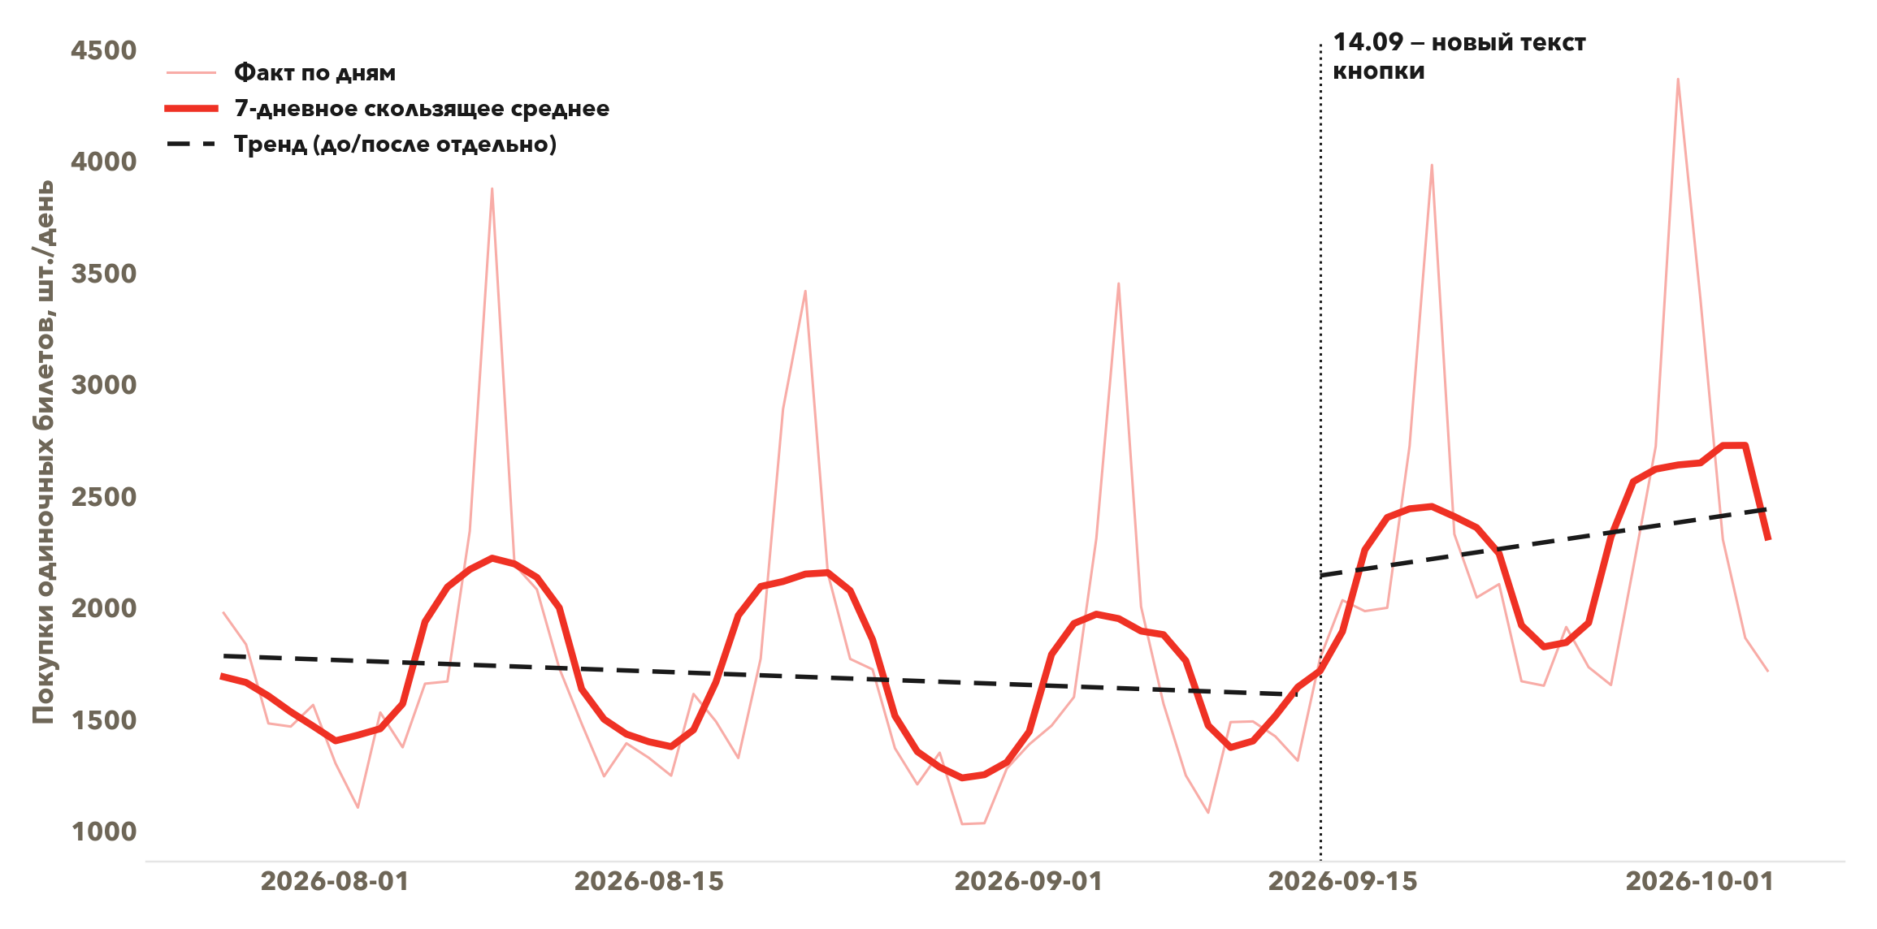
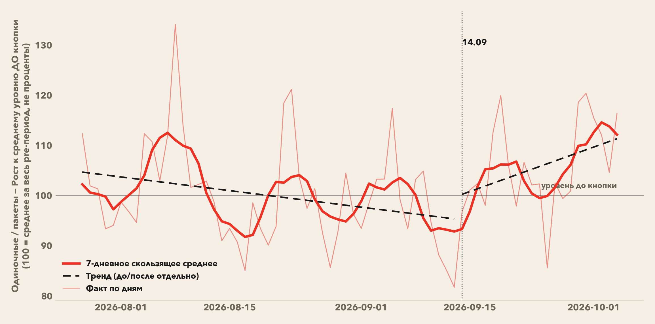
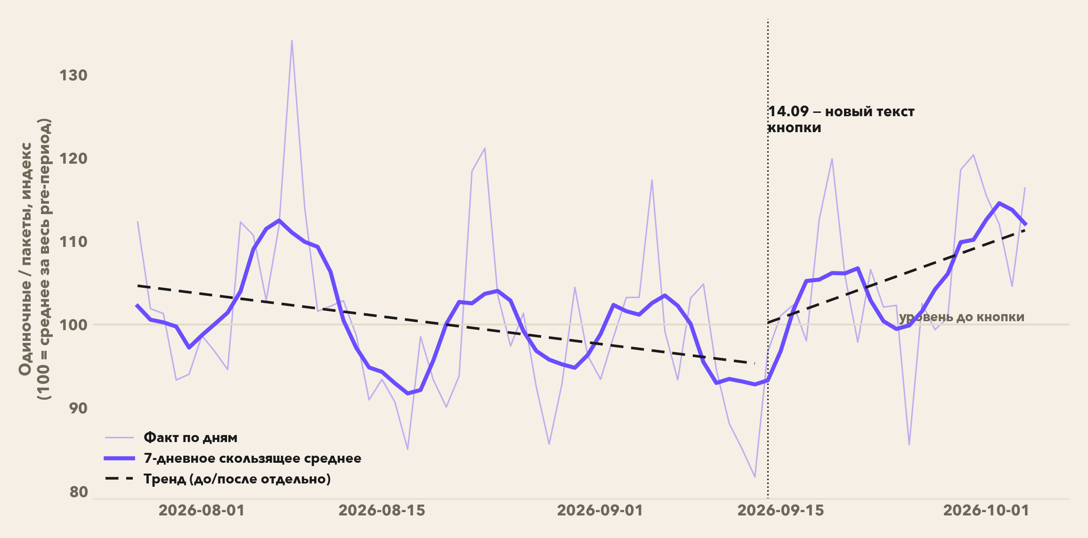
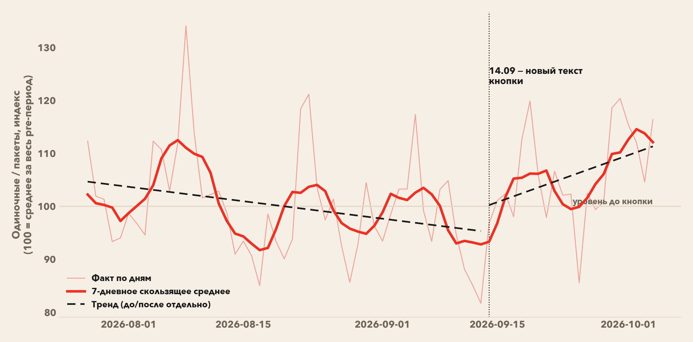
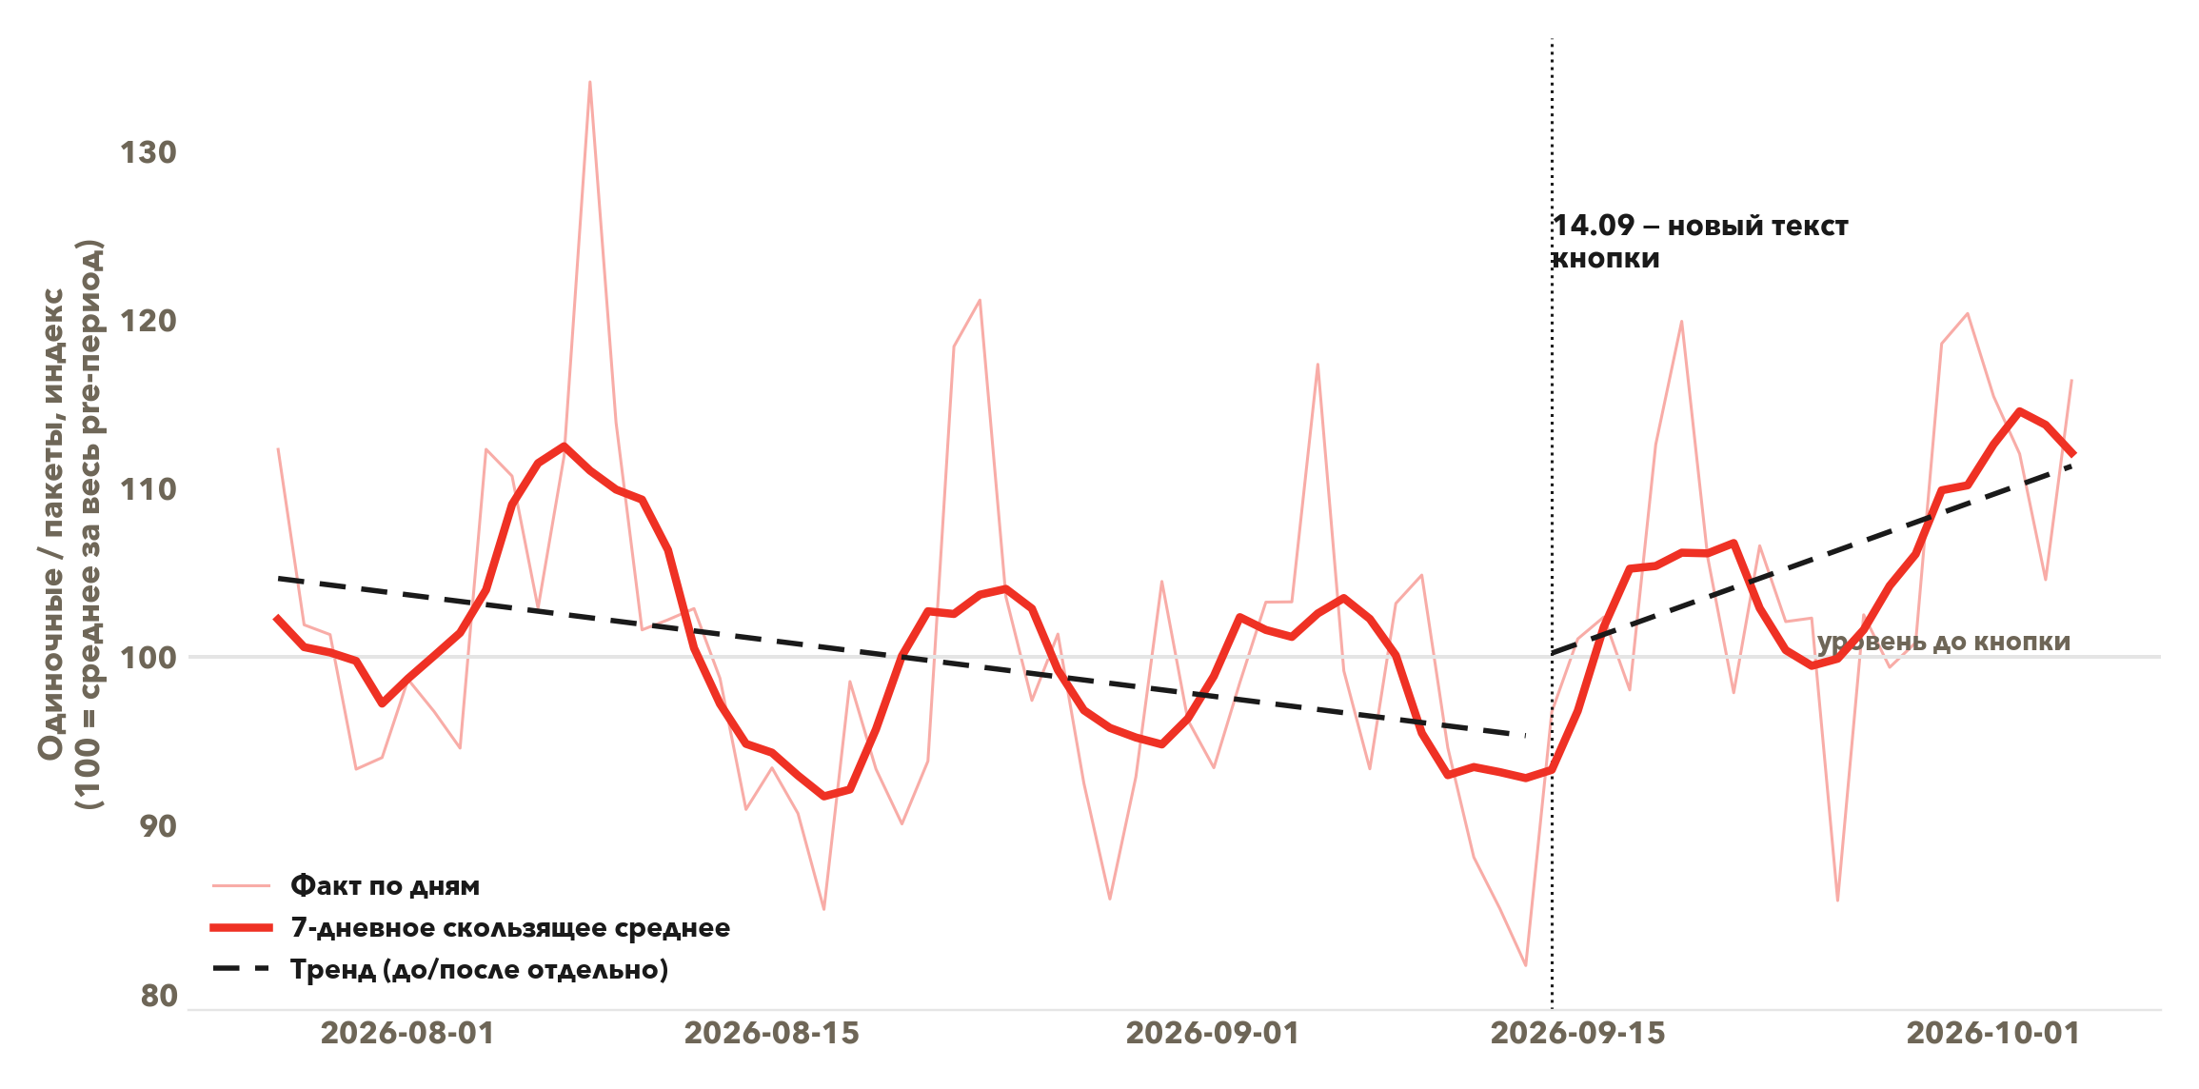
НАХОДКА 1
Покупки одиночных билетов выросли сверх тренда
Подтверждено
Ежедневное число покупок одиночных билетов выросло на 47.4% относительно уже имеющегося линейного тренда — это рост сверх того, что происходило бы и без изменения кнопки.
Простыми словами
Люди и раньше покупали одиночные билеты, и их число росло само по себе. После 14.09 рост стал заметно быстрее, чем предсказывал этот уже идущий тренд.
+47.4%
к тренду, p = 0.023
+35.1%
сырой рост покупок (без поправки на тренд)
+2.2%, н/з
по выручке — рост в штуках не даёт такого же роста в деньгах
Метод: DiD в лог-шкале, log(покупки) ~ группа×post + тренд + день недели + день тиража.
3

Slide 5
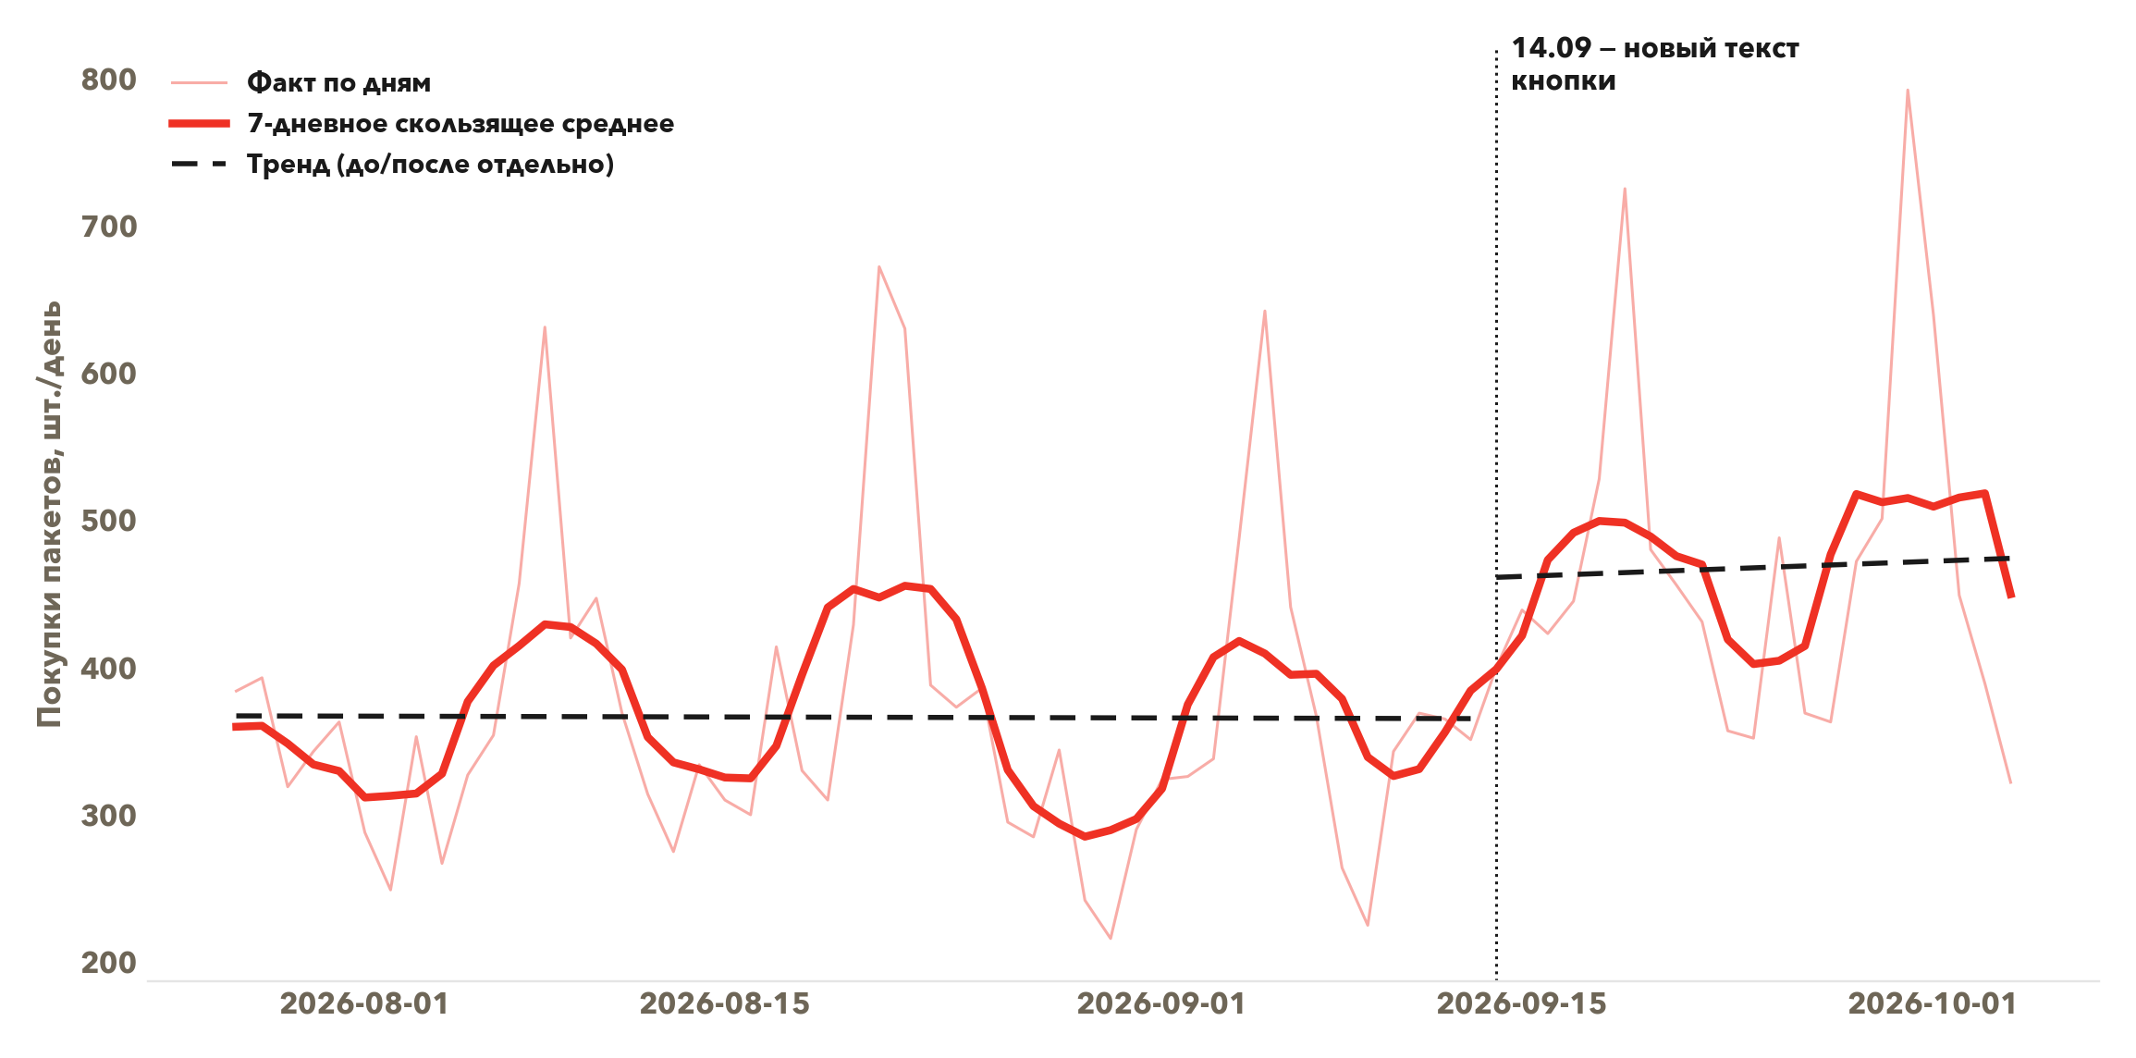
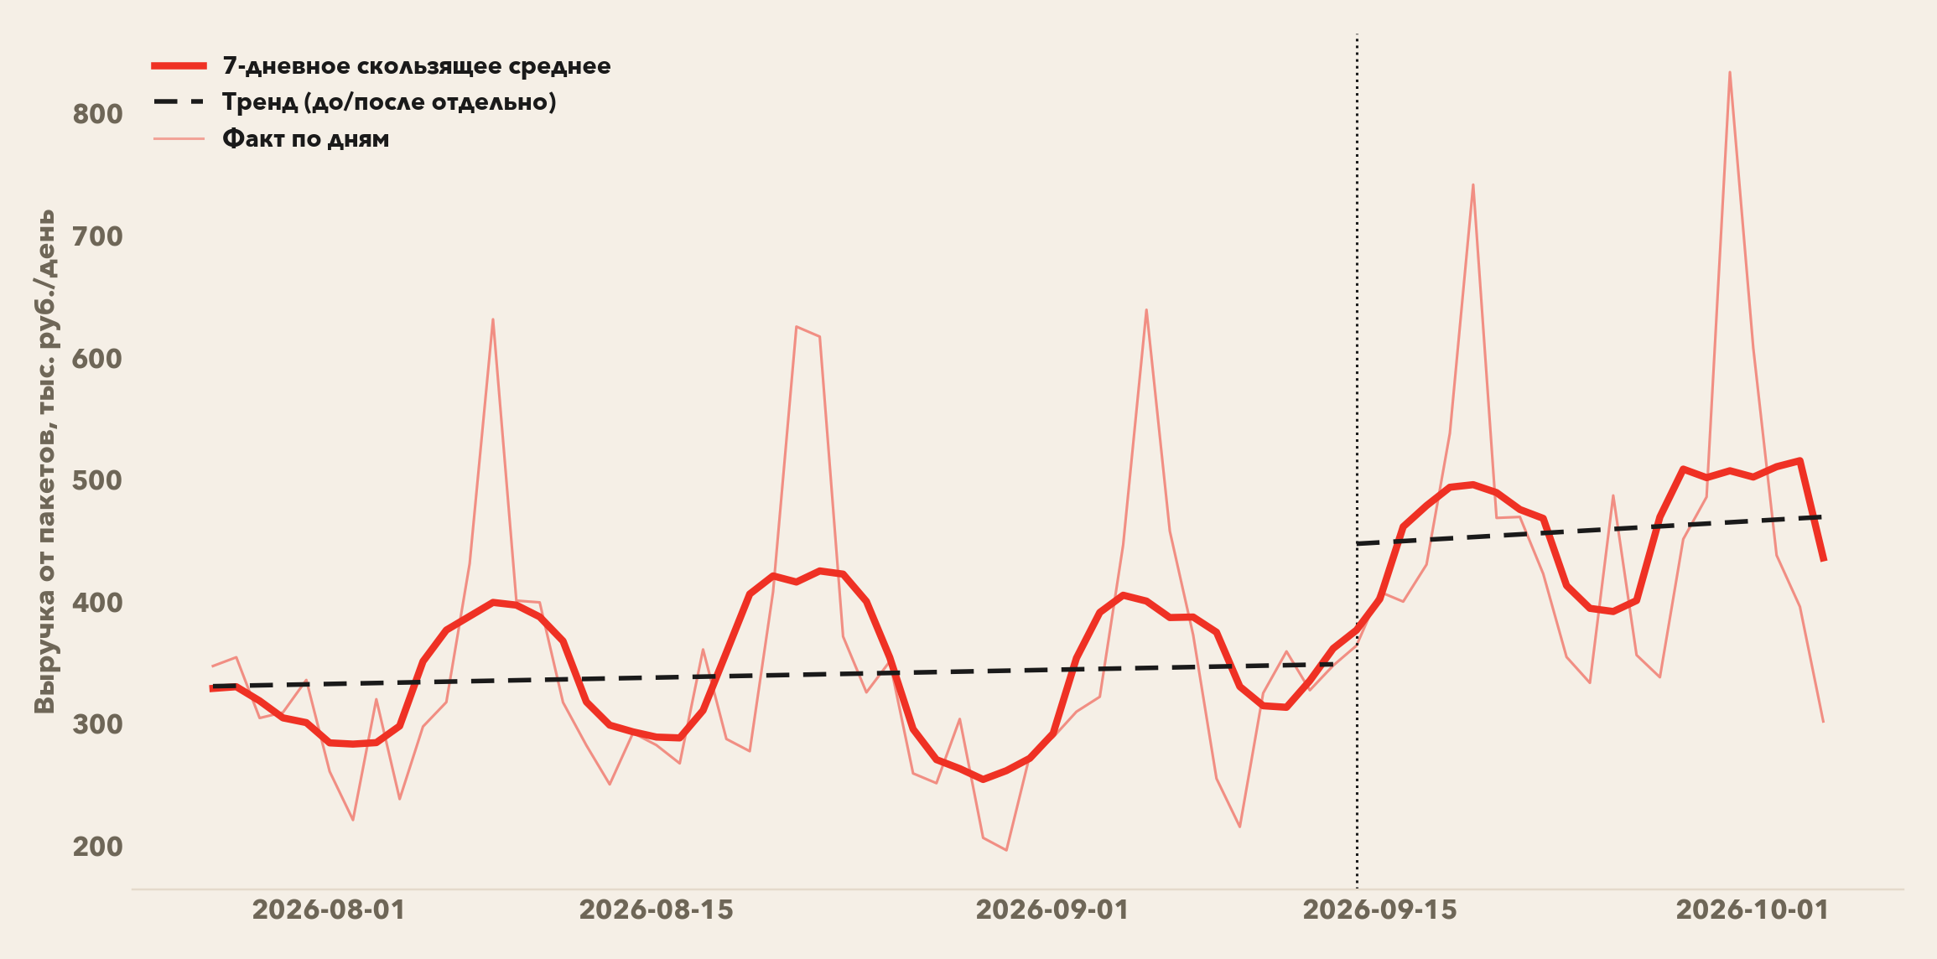
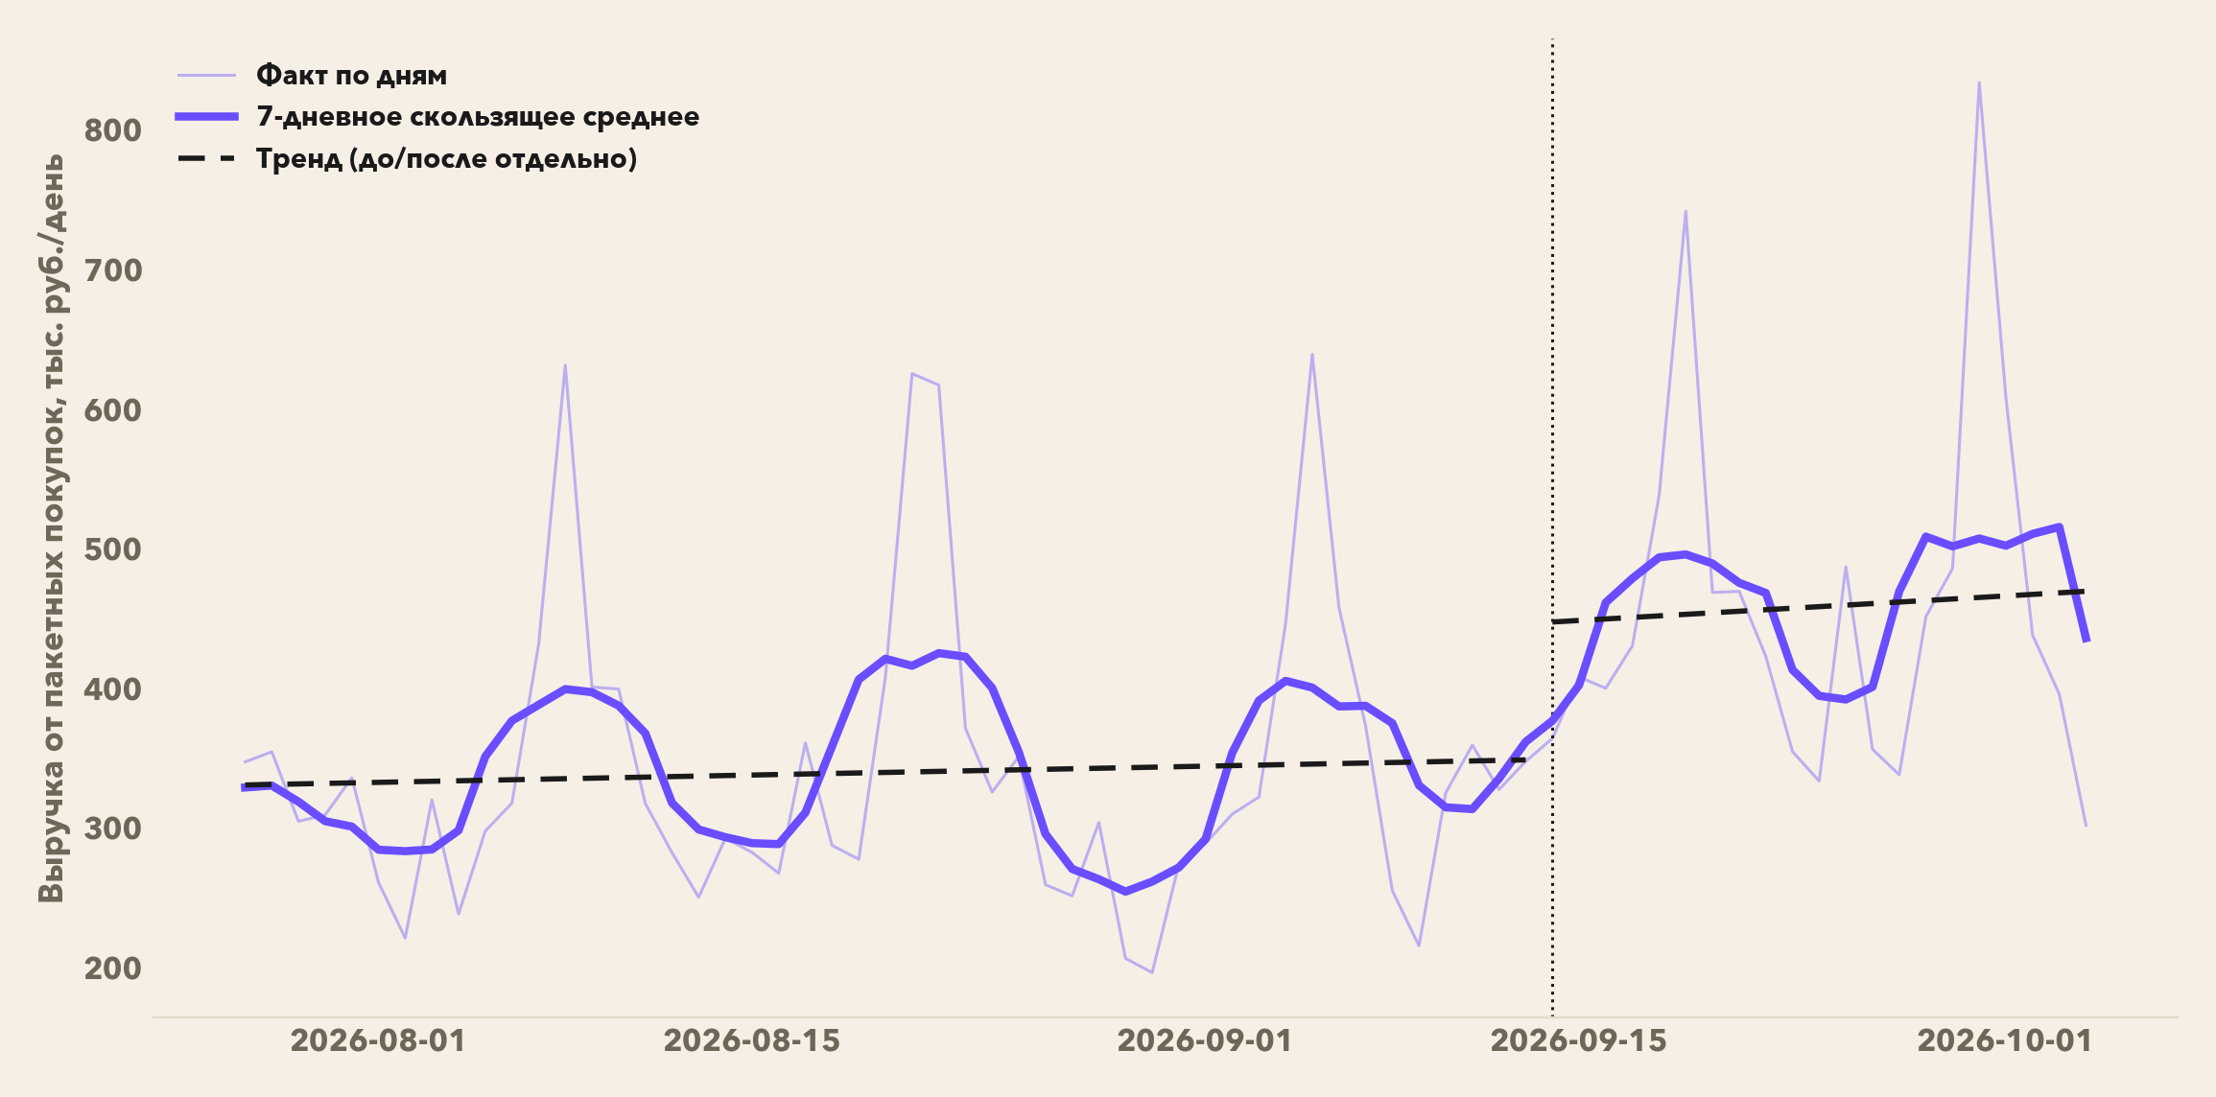
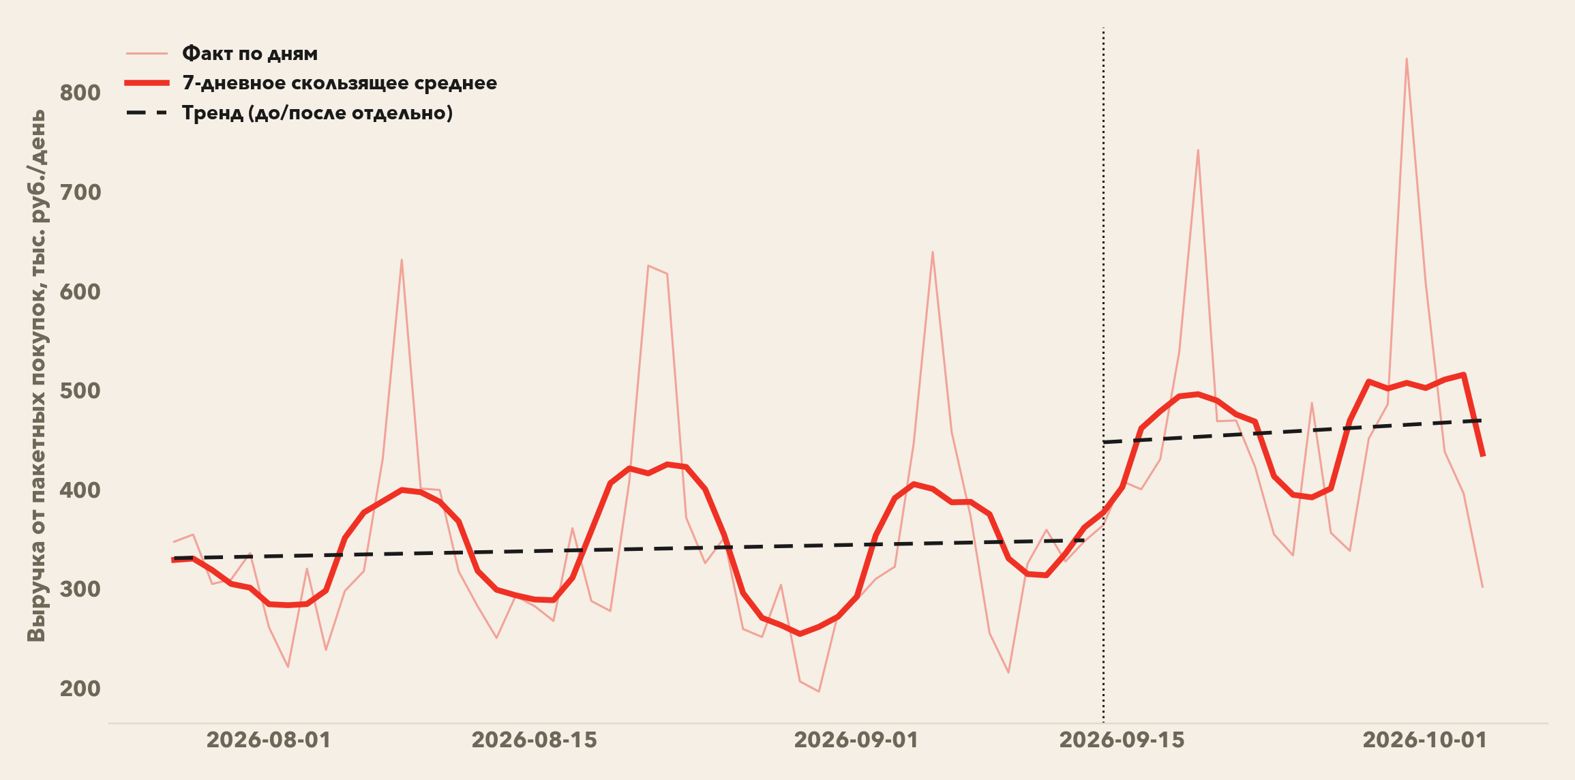
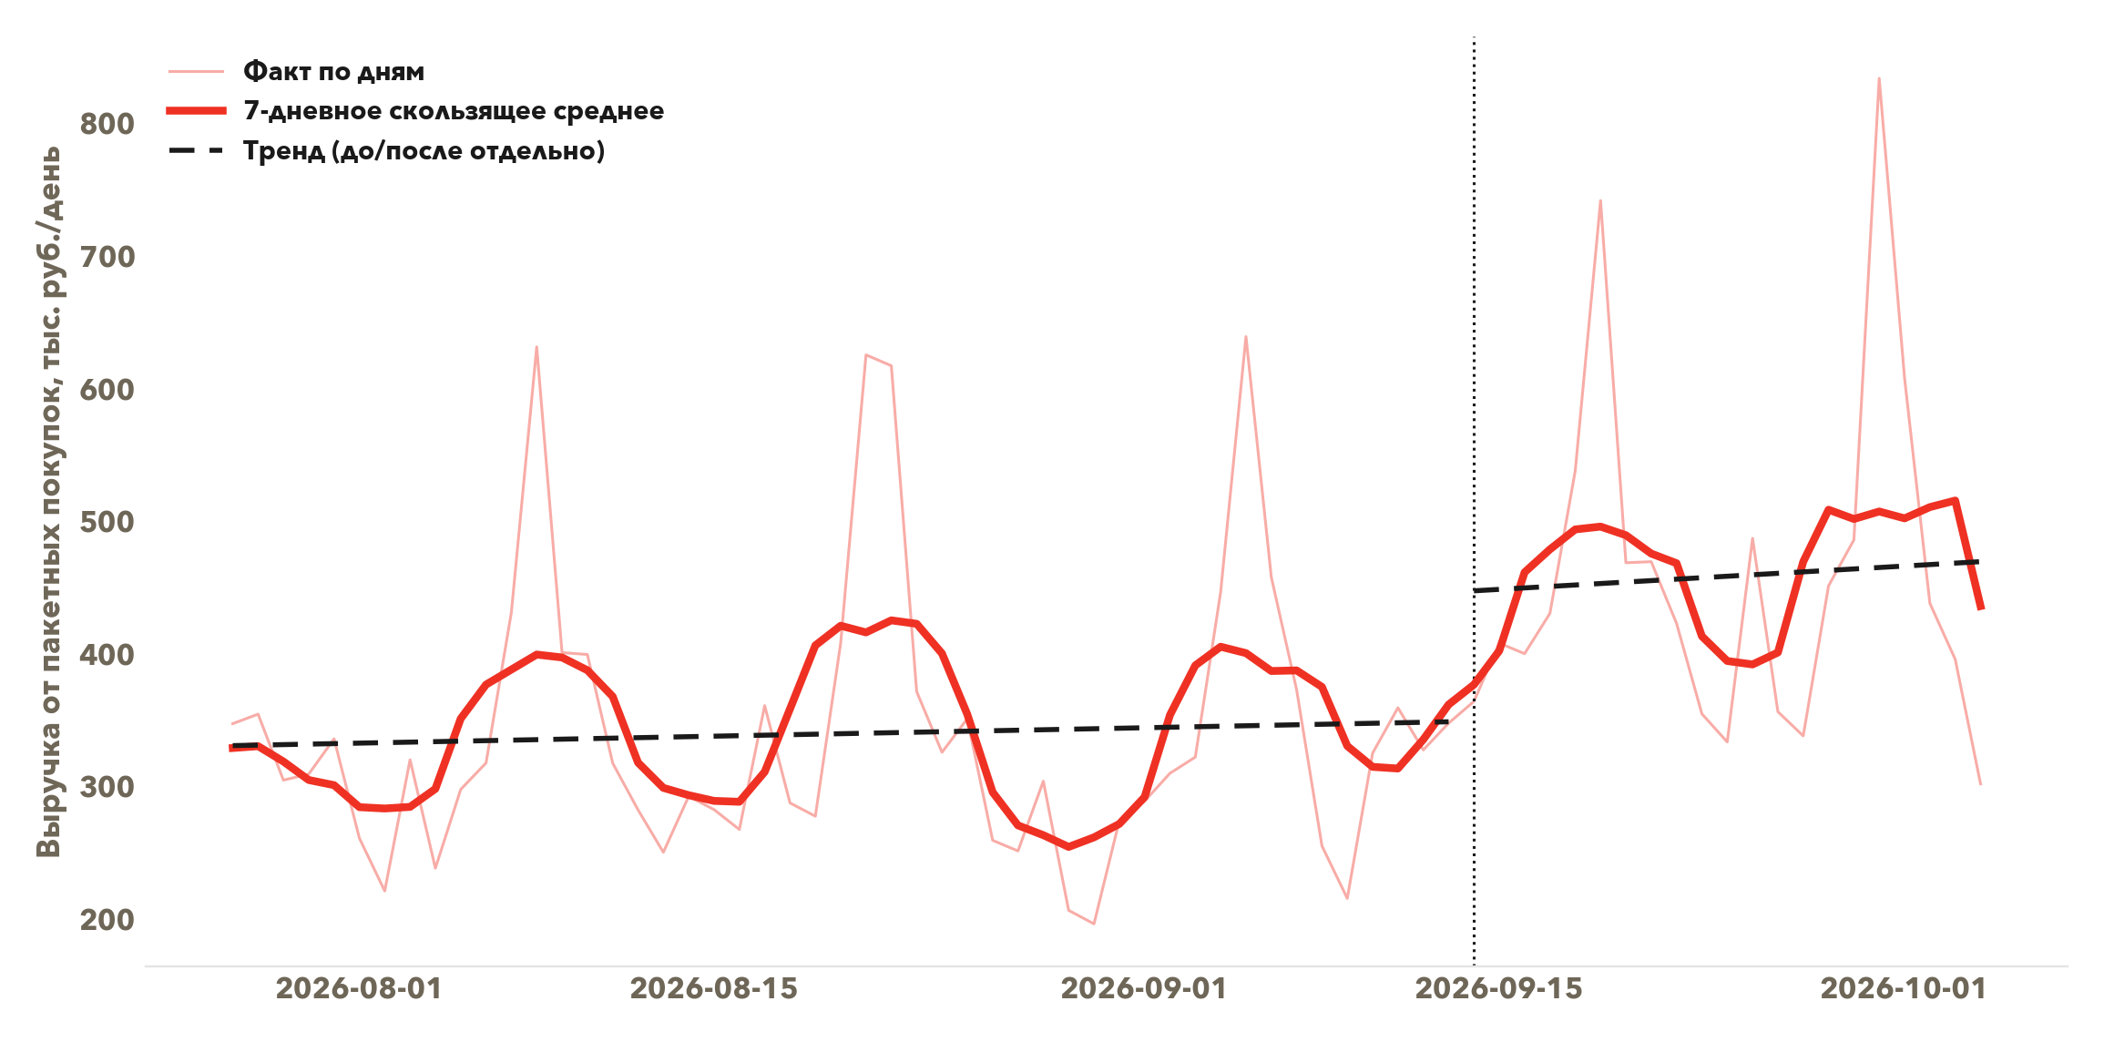
НАХОДКА 2
Пакеты тоже выросли — каннибализации нет
Подтверждено
Заинтересованность пакетами тоже увеличилась, похоже, из-за более прозрачного сравнения: видя цену одного билета, люди чаще заглядывают сравнить с набором. Продажи пакетов при этом тоже растут, а не падают.
Простыми словами
Боялись, что явная цена одного билета оттянет людей от пакетов. Получилось наоборот: пакеты смотрят чаще, и покупают их тоже больше, чем раньше.
35.5% → 38.8%
доля сессий, открывших карточку «Наборы билетов»
+31.7% к тренду
продажи пакетов, p = 0.031 (сырое: +27.7%)
Метод: доля сессий с кликом по карточкам пакетов — дневная ITS-регрессия. Продажи пакетов — та же ITS-модель, что и для одиночных билетов.
4

Slide 6
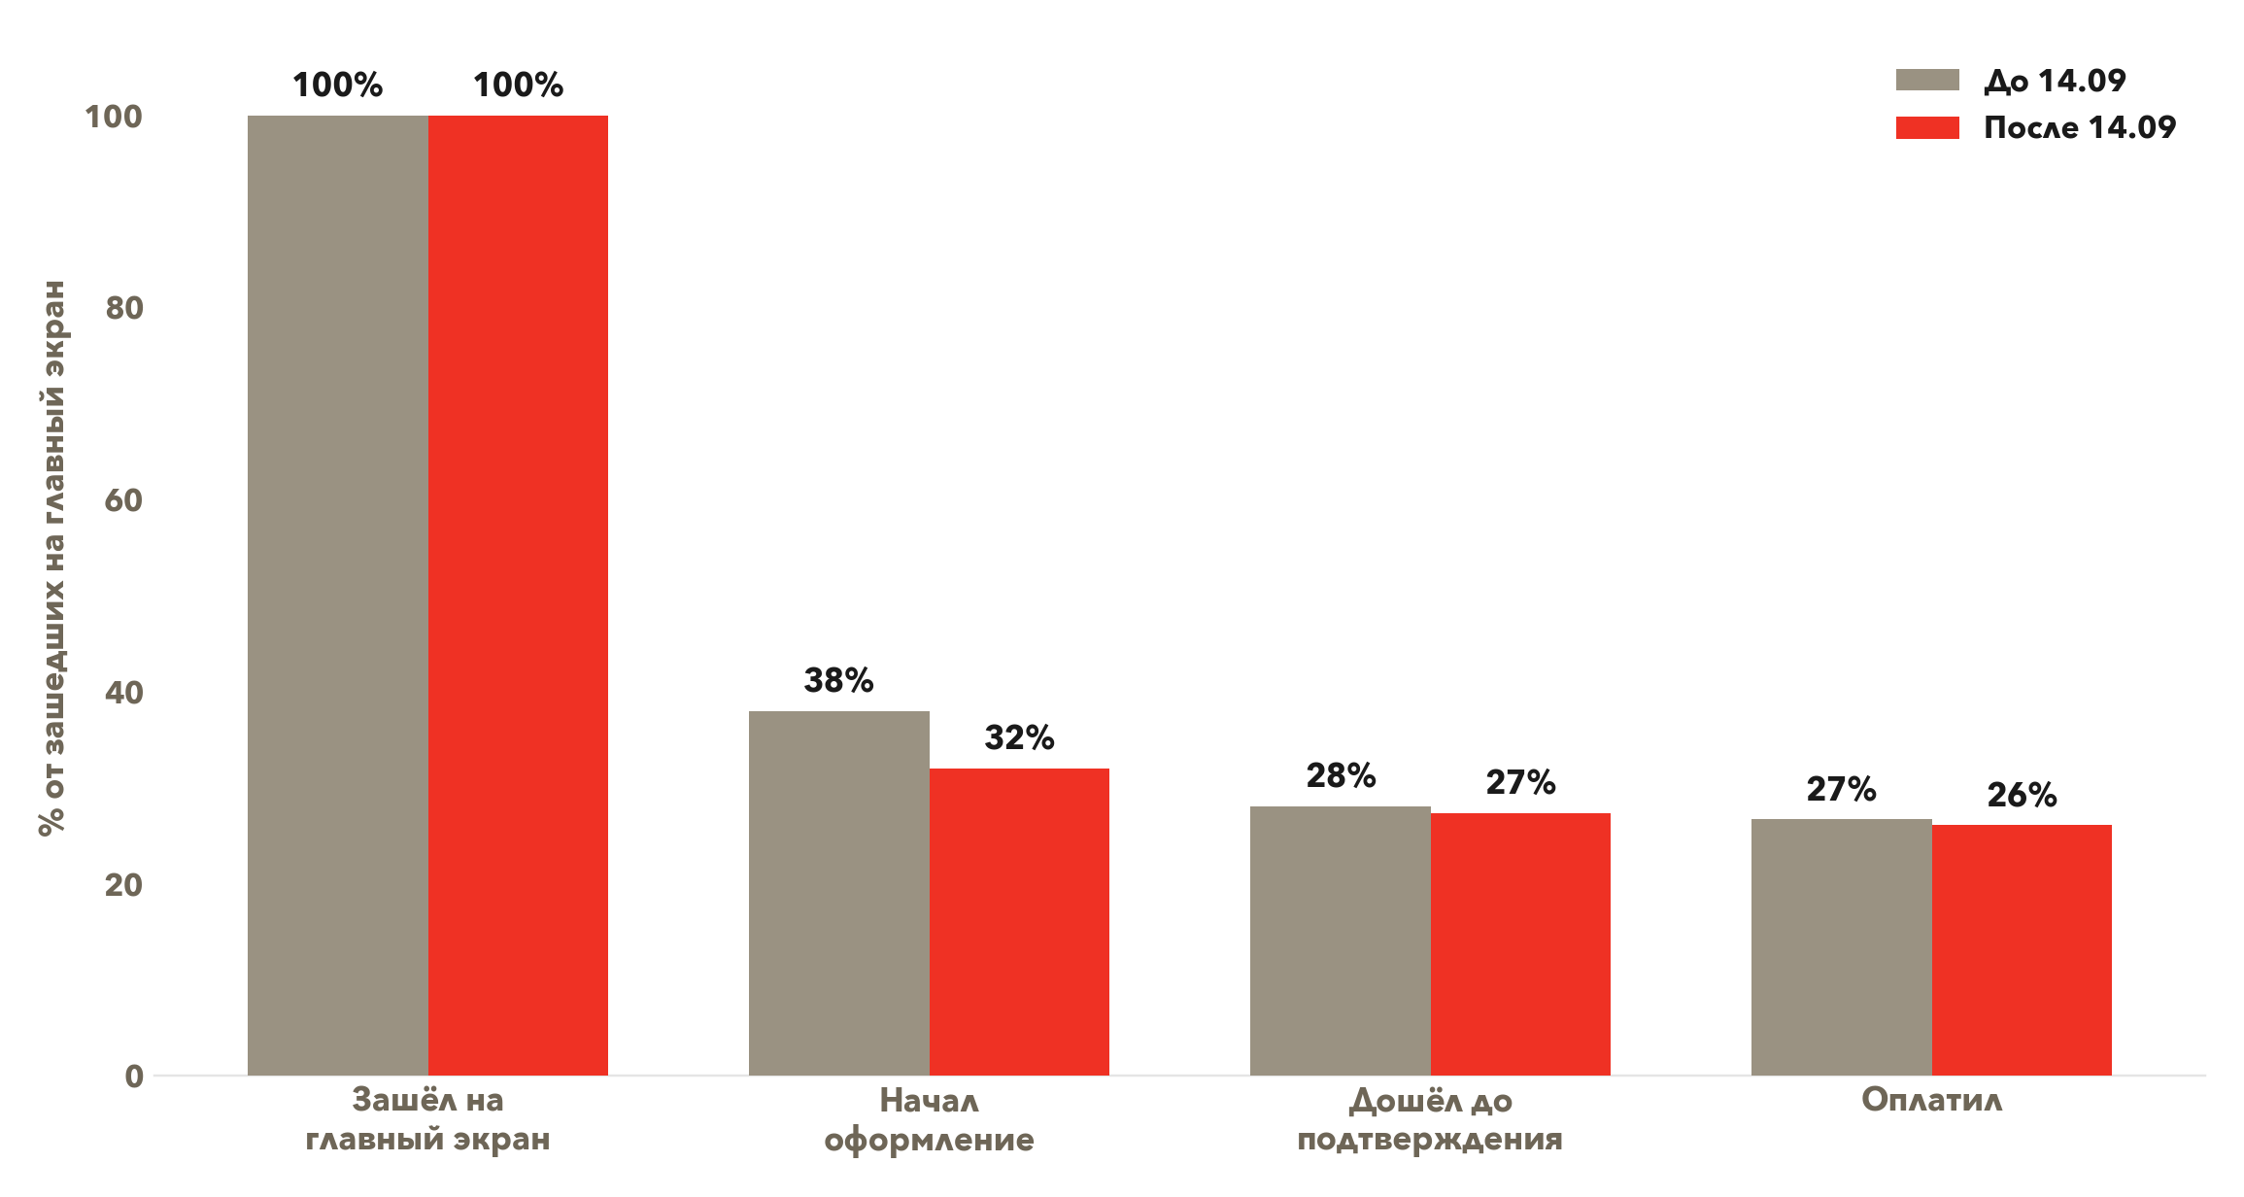
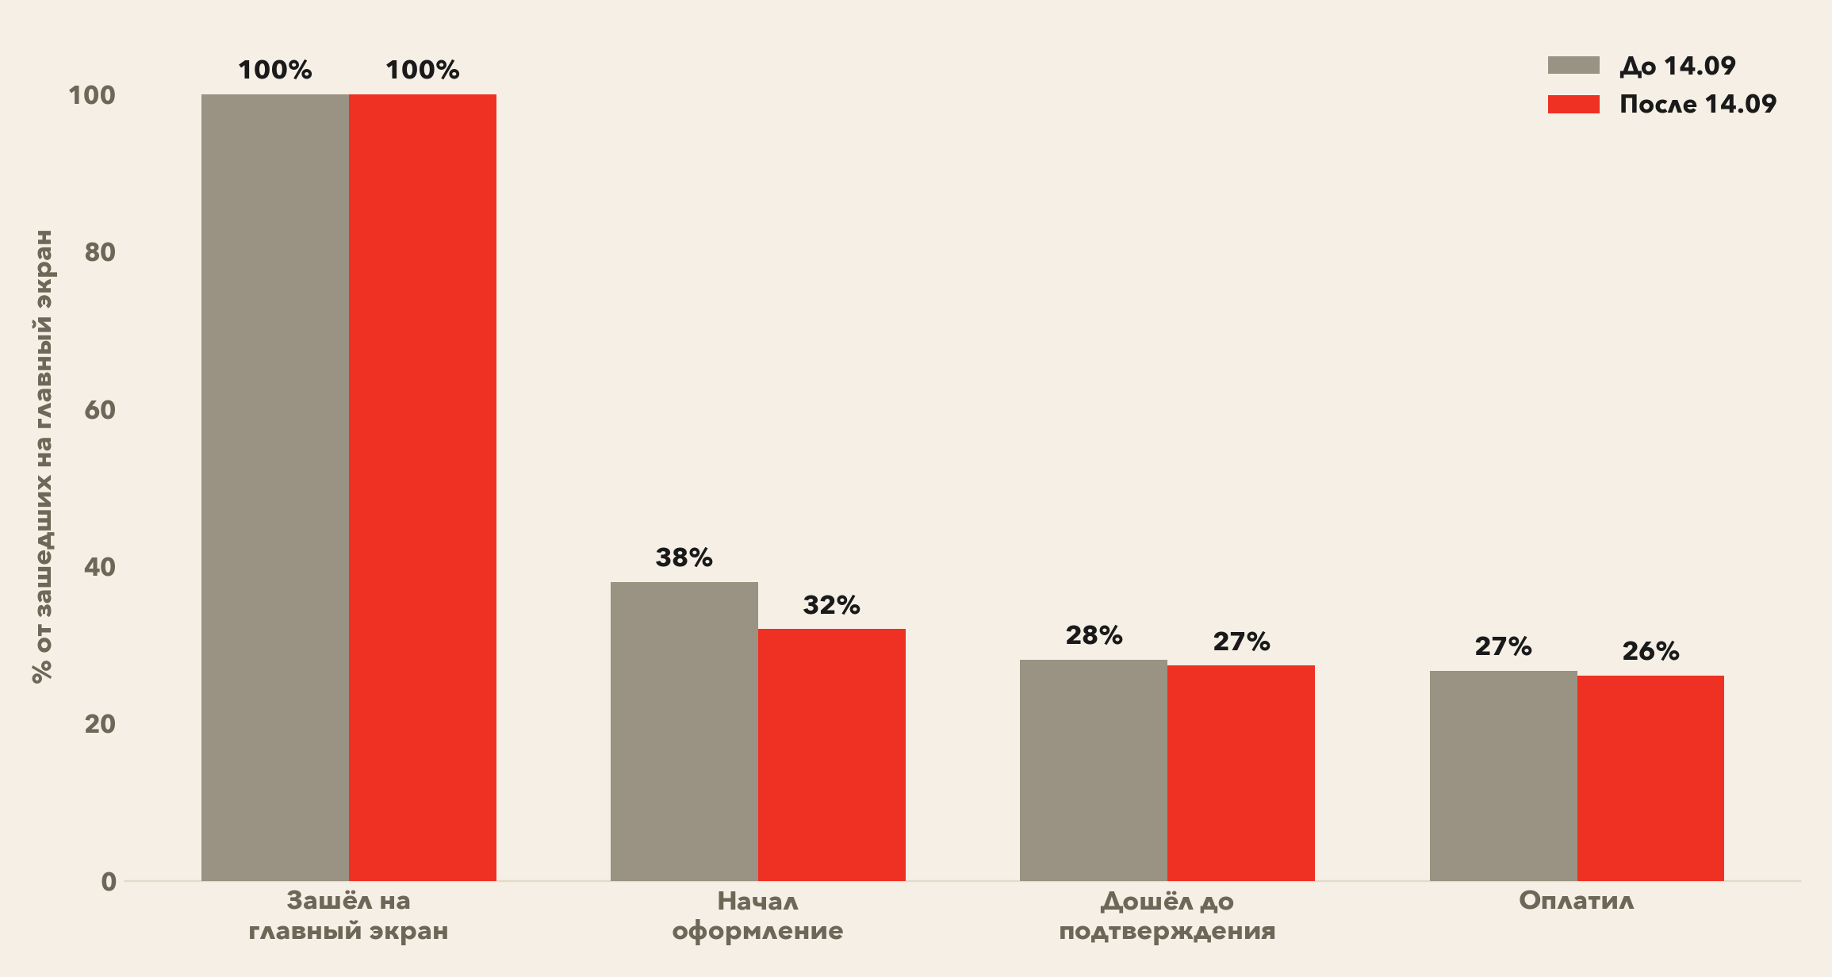
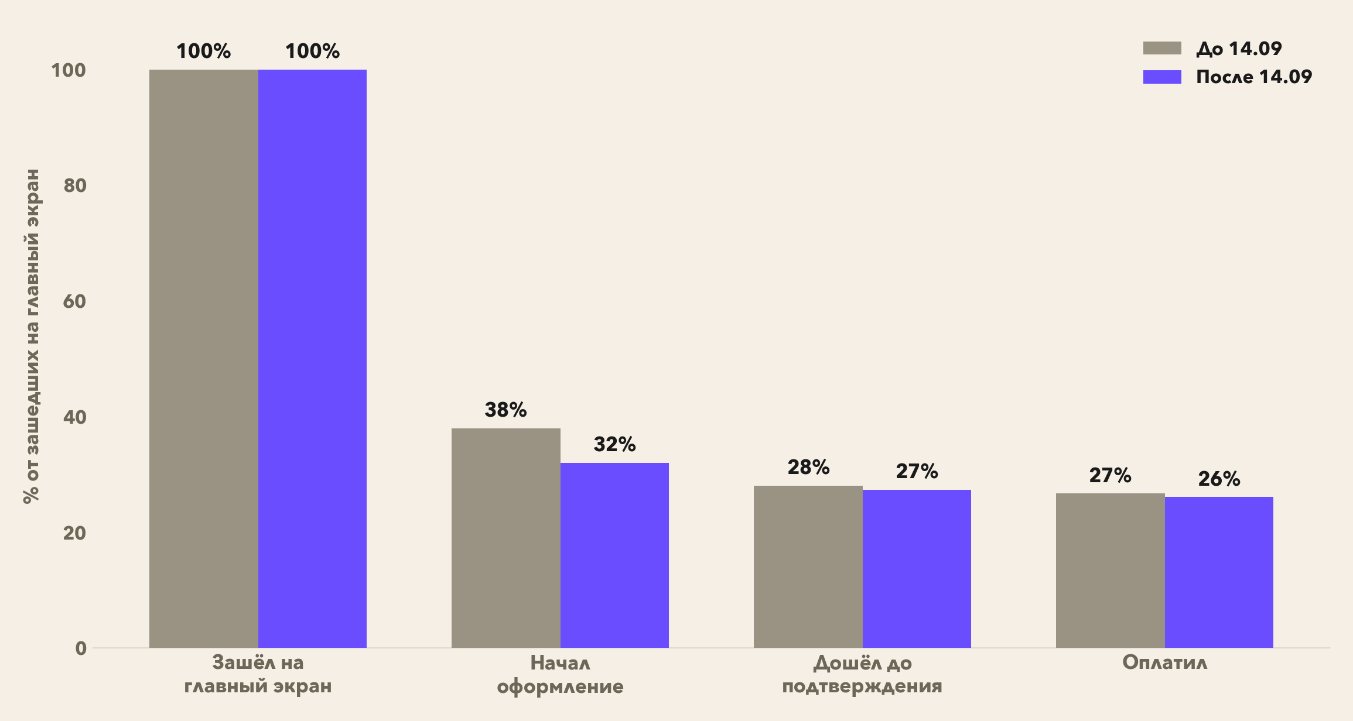

НАХОДКА 3
Покупка стала более осознанной
Механизм, не бизнес-эффект
Среди тех, кто уже начал оформление, заметно больше доходит до оплаты. Но в оформление теперь заходит меньше людей вообще — отсеиваются те, кто раньше нажимал кнопку просто из любопытства, не зная цены.
Простыми словами
Раньше кнопку нажимали в том числе случайно — цена была неизвестна, терять нечего. Теперь цена видна сразу: случайных кликов меньше, зато почти все, кто начал оформление, доходят до оплаты.
+13.4 п.п.
доля дошедших до оплаты среди начавших оформление
−6.0 п.п.
доля заходящих в оформление (отсеиваются любопытные)
26.7%→26.1%
сквозная конверсия «зашёл→оплатил» — не изменилась значимо
Метод: ITS на доле + quasi-binomial GLM (overdispersion ×42) — оба метода согласны.
5

Slide 7
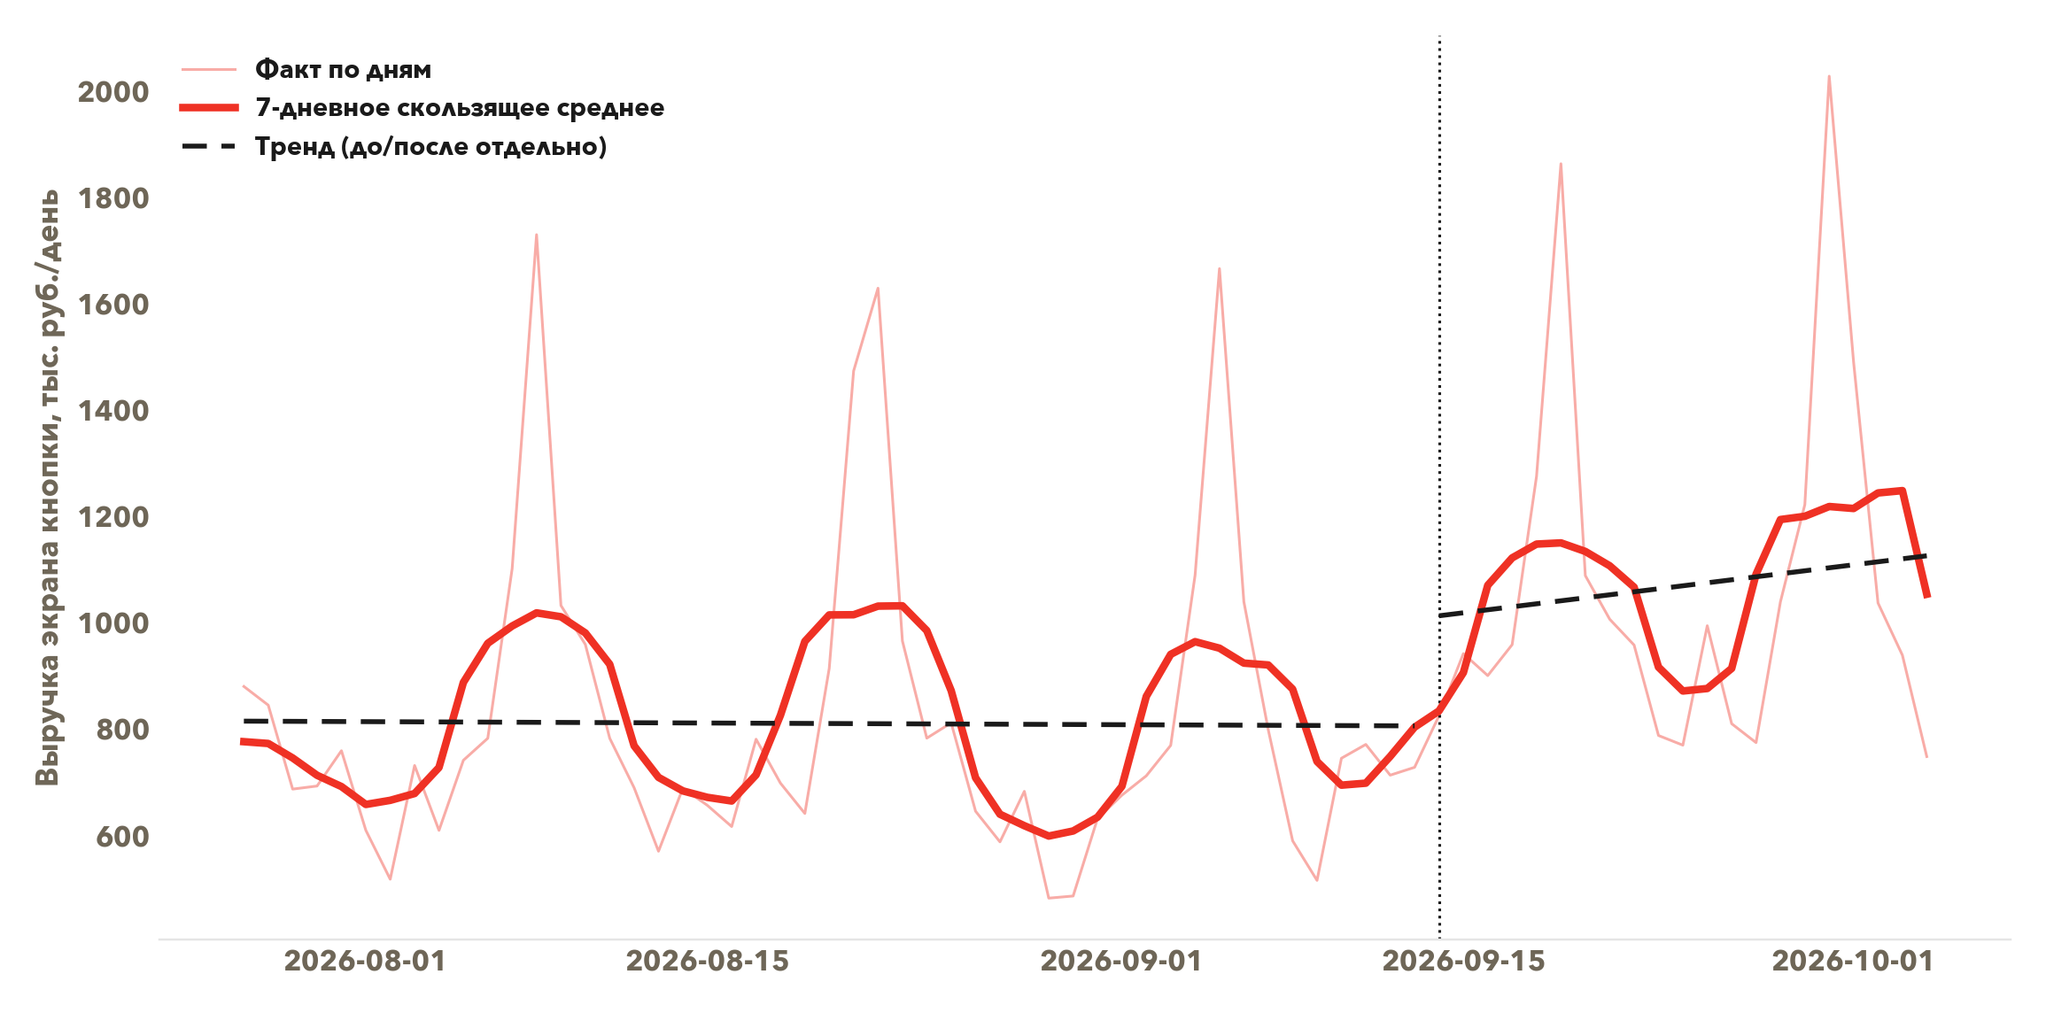
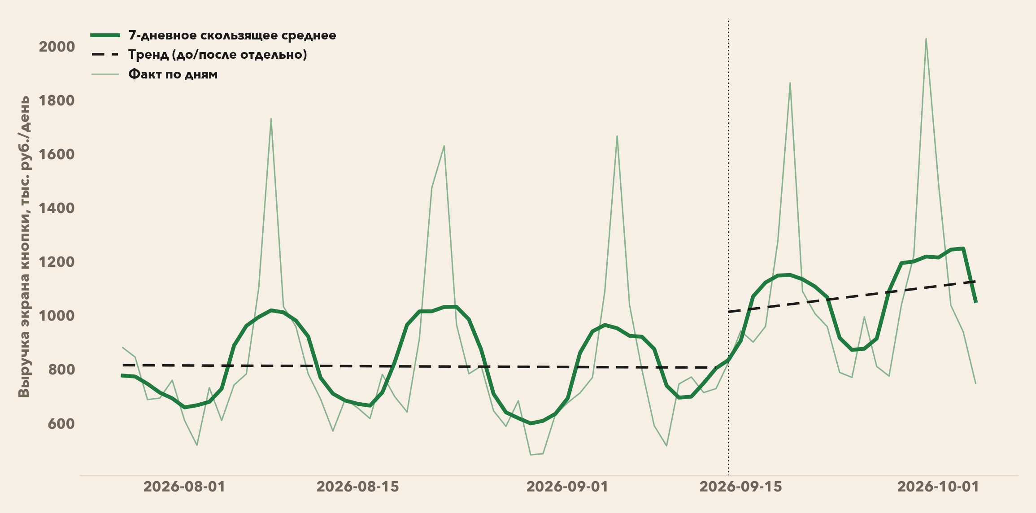
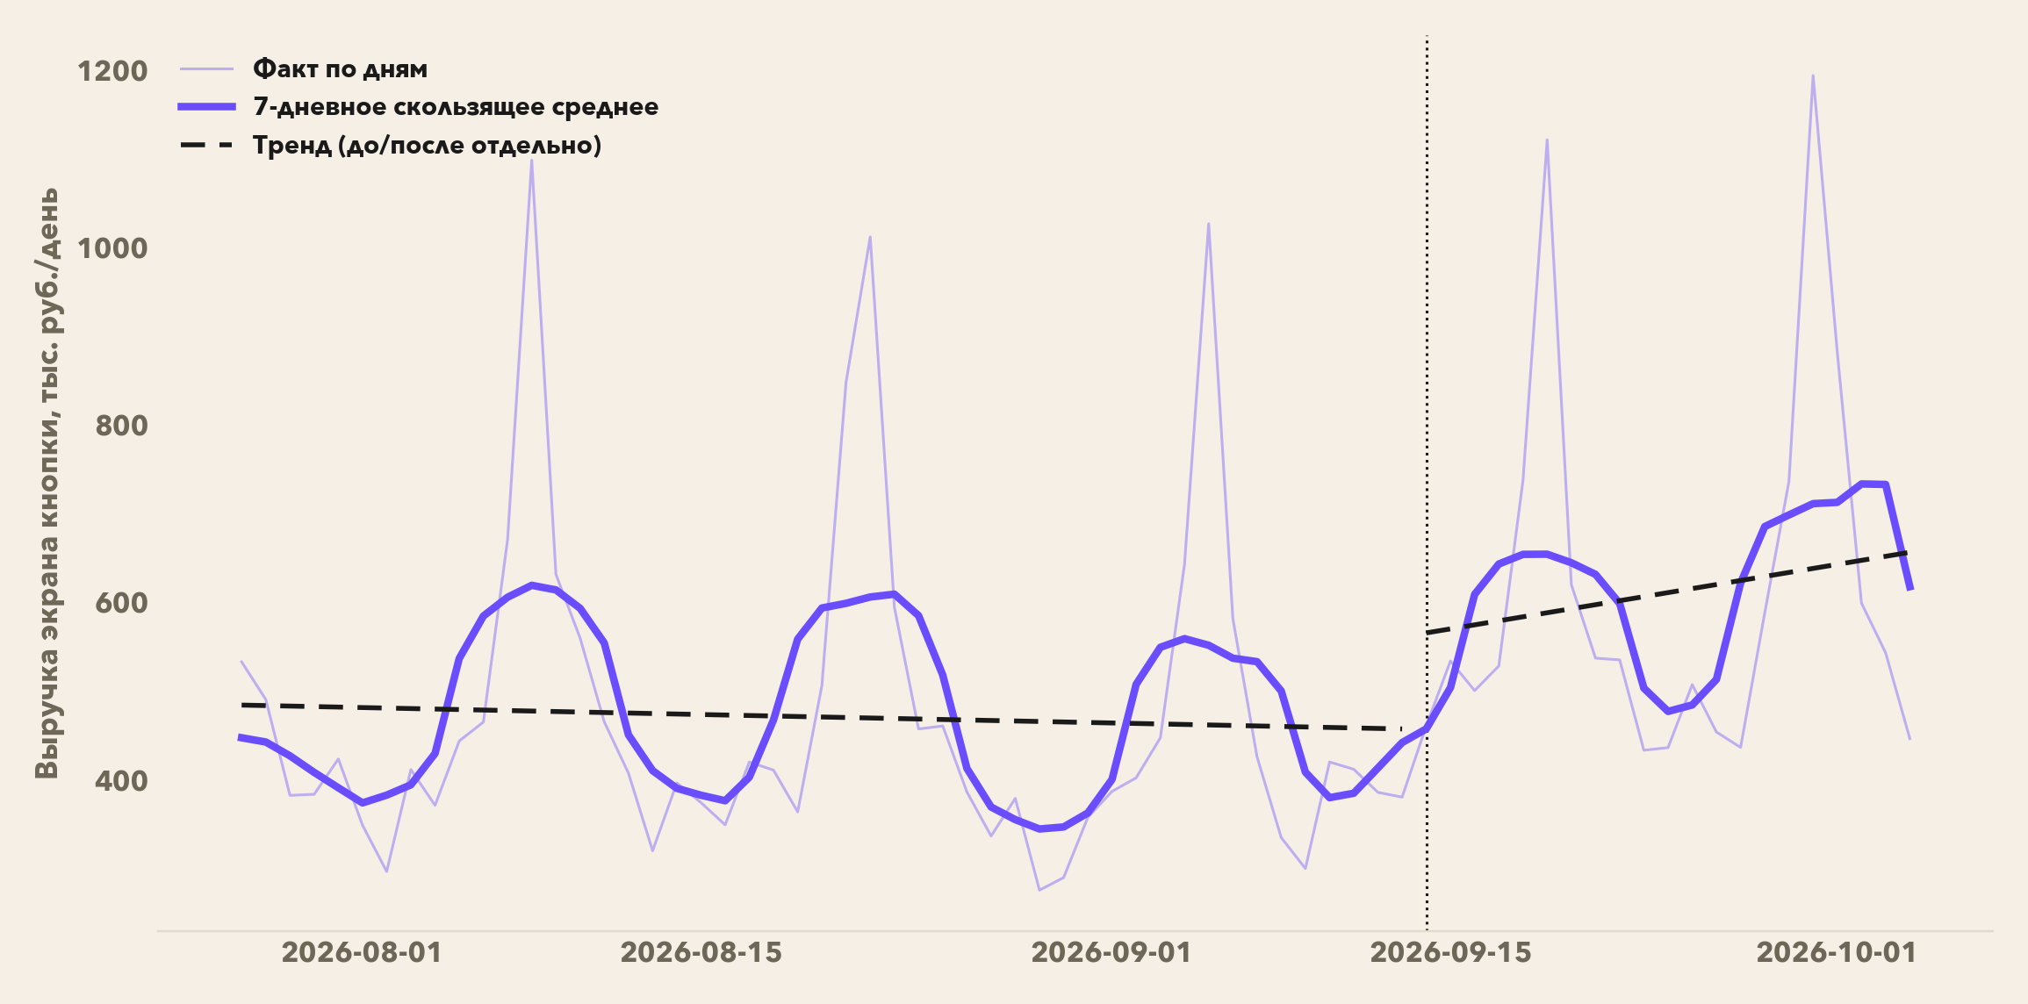
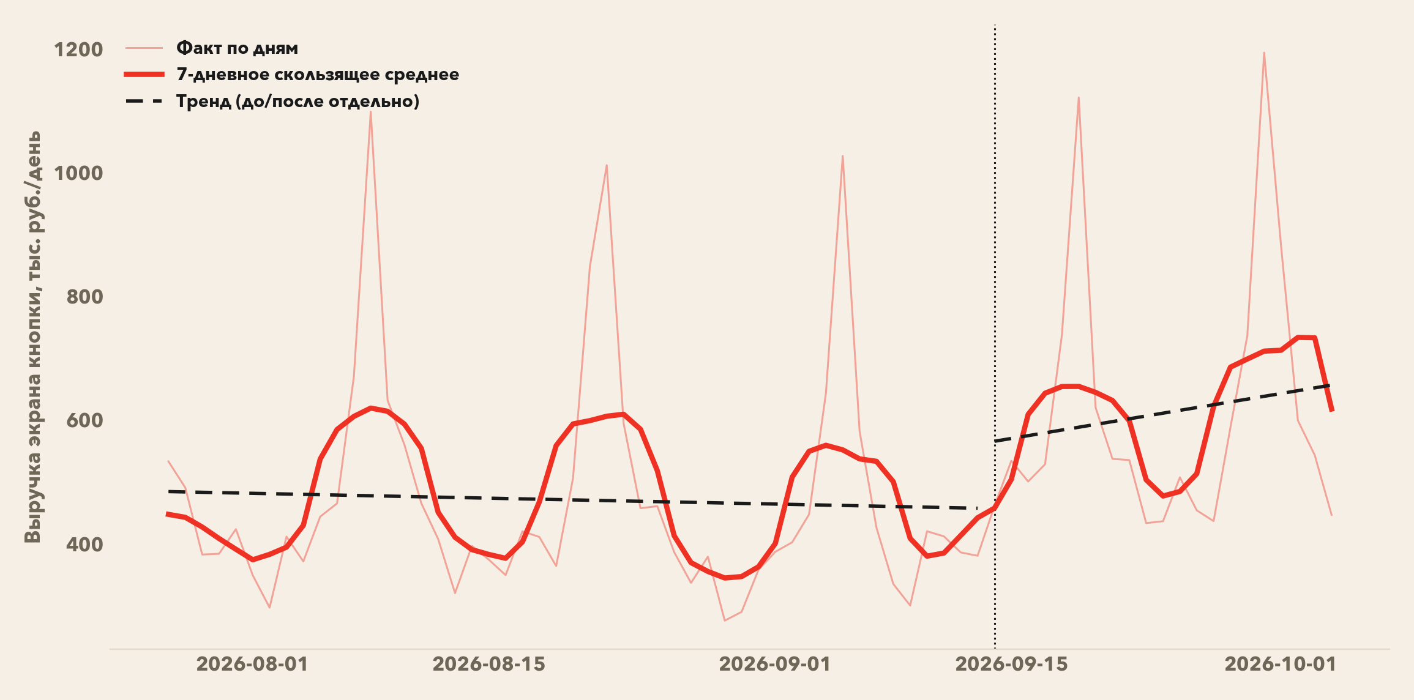
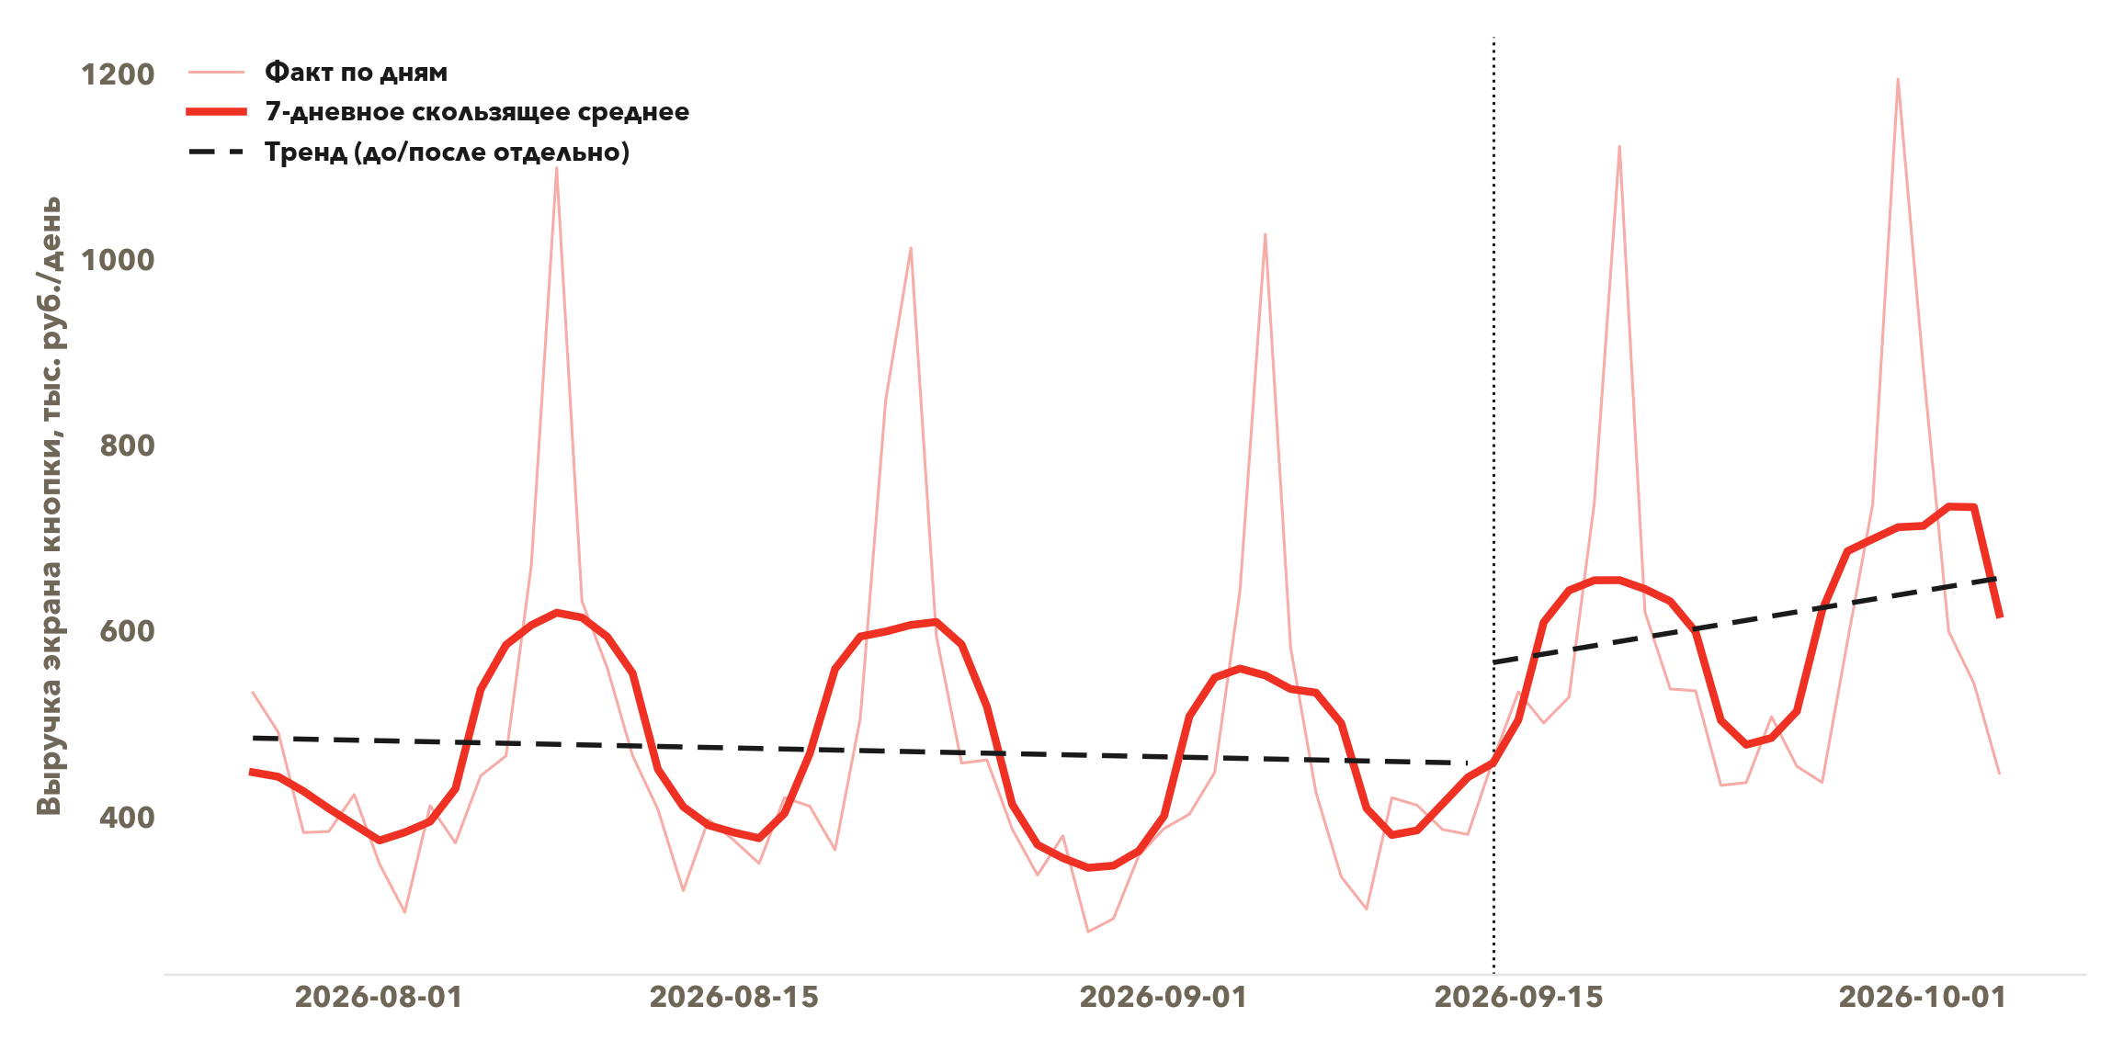
НАХОДКА 4
Суммарная выручка экрана выросла на 29–32%
Подтверждено
Одиночные билеты дешевле пакетов, поэтому важна выручка всего экрана целиком (одиночные + пакеты вместе), а не доля. Здесь сырое сравнение и модель с поправкой на тренд полностью согласны.
Простыми словами
Рост одиночных — не история про то, что мы перетянули деньги с пакетов на дешёвый товар. Пакеты выросли сами по себе, одиночные добавились сверху — суммарная выручка выросла примерно на треть.
+29–32%
p = 0.001–0.005
810→1069 тыс.руб.
выручка экрана в день, сырое сравнение
+29.0%, ITS
p = 0.0013, с поправкой на тренд
Метод: ITS на сумме выручки обоих сегментов экрана. Локальный эффект экрана, не всей лотереи.
6

Slide 8
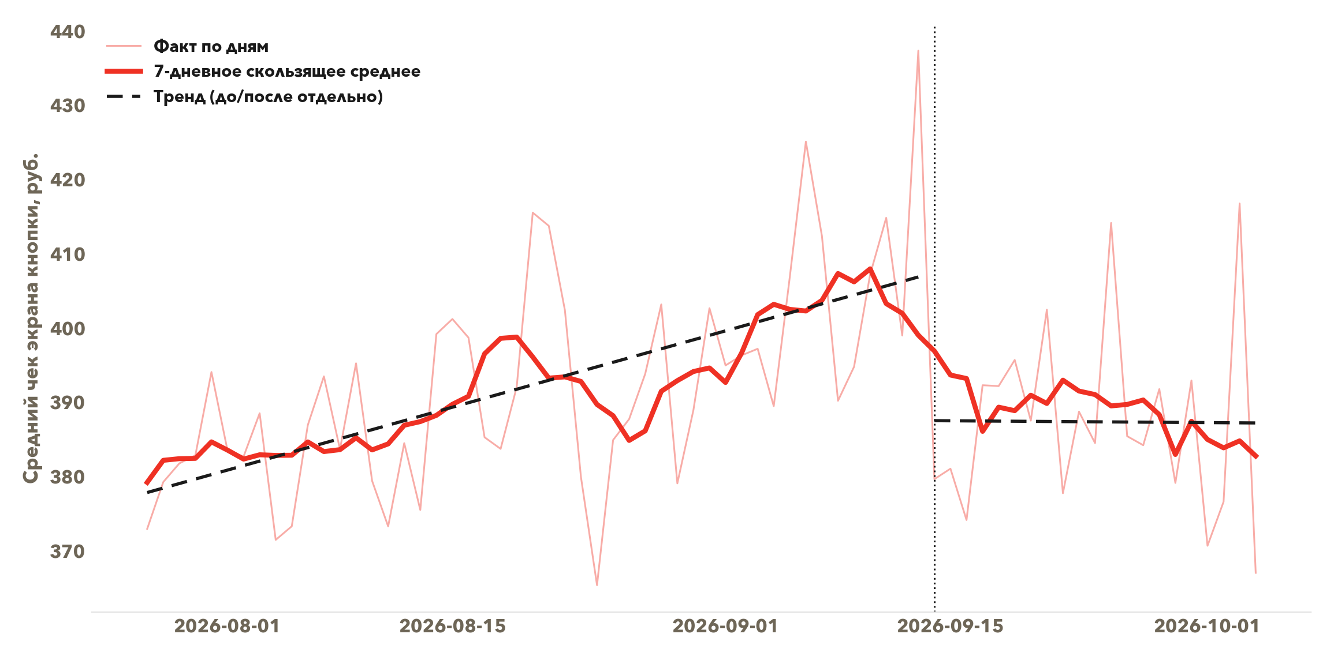
НАХОДКА 5
Средний чек снизился — и это ожидаемо
Подтверждено
Чек упал ровно потому, что в общей статистике выросла доля более дешёвых одиночных билетов. При этом общая выручка экрана всё равно выросла — рост в штуках перекрыл снижение чека.
Простыми словами
Один билет дешевле набора — когда таких покупок стало больше в миксе, средняя сумма одной покупки немного снизилась. Это не потеря денег: общая выручка экрана всё равно выросла (см. находку 4), просто считается по-другому.
392₽ → 387₽
сырое сравнение, не значимо (p = 0.157)
−5.9%
с поправкой на тренд, p < 0.001
+29–32%
выручка экрана всё равно выросла (см. находку 4)
Метод: ITS-регрессия на среднем чеке (выручка/покупки, оба сегмента вместе). Раскрытие «раз в деньгах, раз с поправкой на тренд» — методологическая честность: при разных методах ответ на вопрос «значимо ли» разный.
7

Slide 9
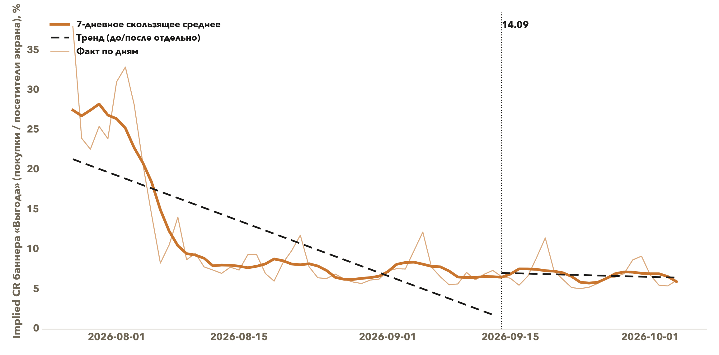
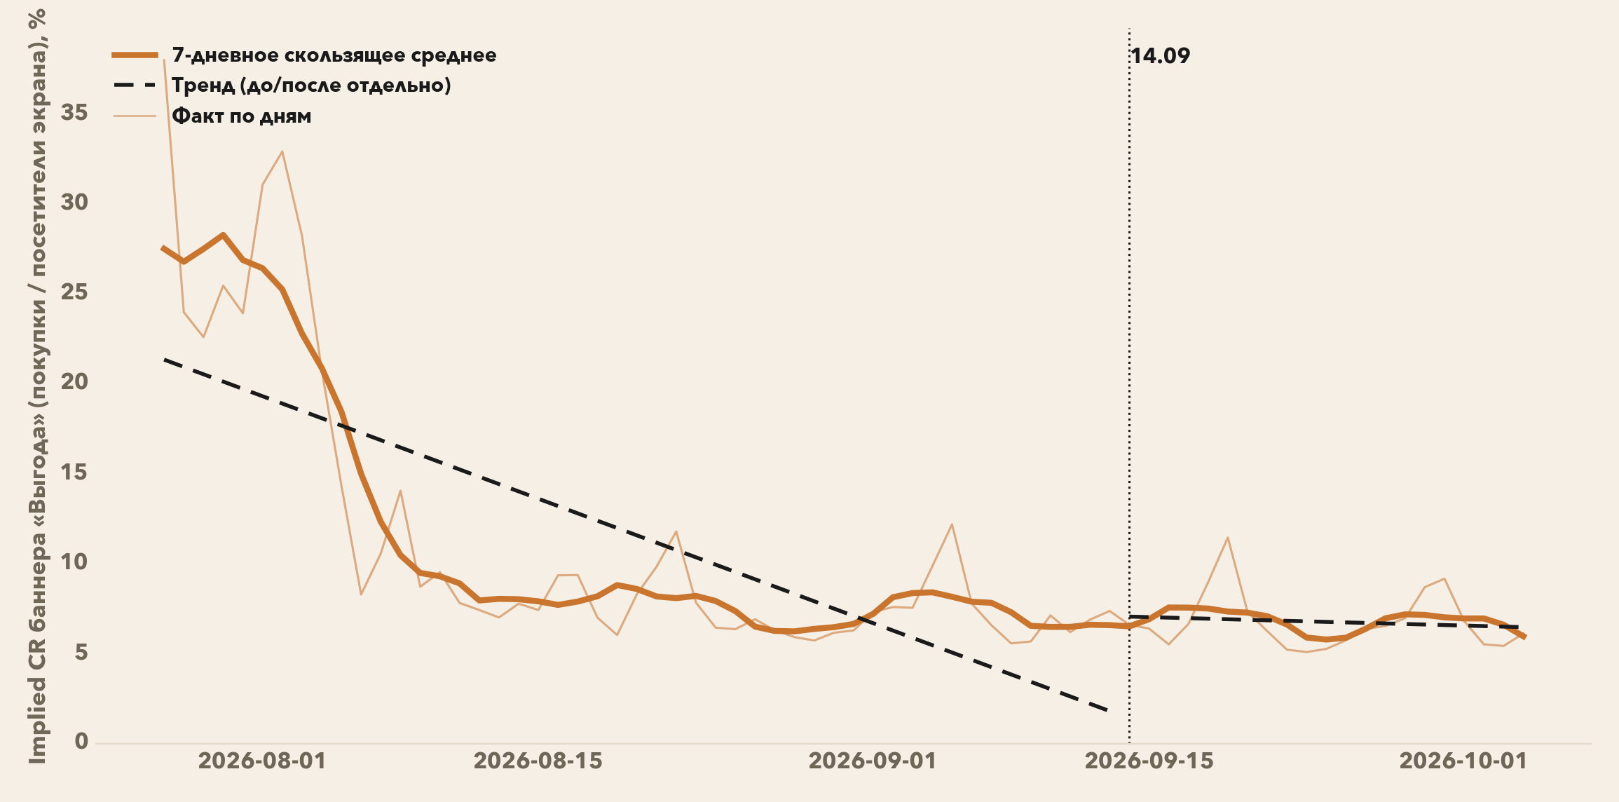
КОНТЕКСТ, НЕ ОТДЕЛЬНАЯ ГИПОТЕЗА
Вторая точка — баннер «Выгода» — показывает похожий рост
На грани значимости
Баннер на вкладке «Выгода» получил то же изменение кнопки 14.09. Это не плацебо — вторая точка с тем же текстом.
Простыми словами
Implied CR баннера тоже вырос после 14.09, даже сильнее кнопки в относительном выражении. Но p=0.056–0.066 — на грани значимости, отдельным подтверждённым выводом не публикуем, только как контекст, что оба места показывают похожее направление.
Направление похоже
на находку 2 (кнопка)
p = 0.056–0.066
на грани значимости, не публикуется как отдельное подтверждение
Метод: та же дневная ITS-регрессия на implied CR, что и для кнопки (находка 2).
8

Slide 10
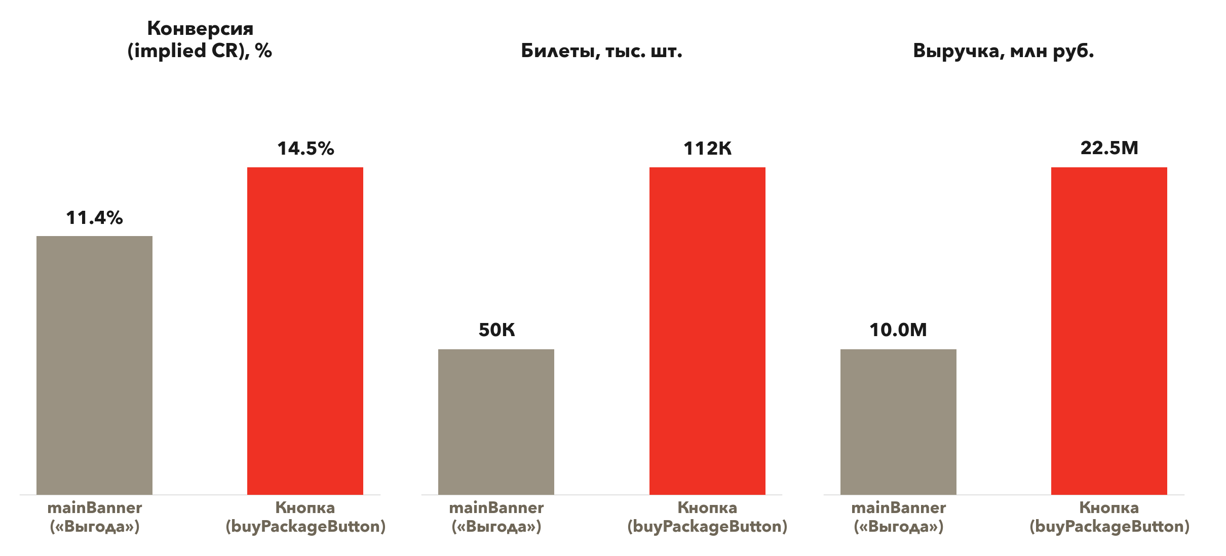
КОНТЕКСТ — СРАВНЕНИЕ ДВУХ ТОЧЕК ВХОДА
Кнопка даёт больше продаж и выше конверсию, чем баннер «Выгода»
Описательный контекст
Прямое сравнение масштаба двух точек входа с 14.09 по 05.10 (21 день). Не причинный тест — обе точки существовали и до, и после изменения кнопки, сравниваются просто по объёму и конверсии в этот период.
Простыми словами
Кнопка на экране розыгрыша — основной, более заметный путь покупки: конвертирует лучше и даёт более чем вдвое больше билетов и выручки, чем баннер на вкладке «Выгода» в лояльности.
14.5% vs 11.4%
implied CR: кнопка выше баннера
22.5 vs 10.0 млн ₽
выручка кнопки больше чем вдвое (112К vs 50К билетов)
Метод: покупки/выручка — прямой подсчёт по dimension_7. Конверсия — implied CR = покупки / честный MAU экрана-хоста (COUNT DISTINCT primary_user_id). Для баннера — экран Benefits; у кнопки нет Screen View событий (Jackflow), её CR взят из ранее посчитанной ITS-находки — методология знаменателя разная, сравнение ориентировочное.
9

Slide 11
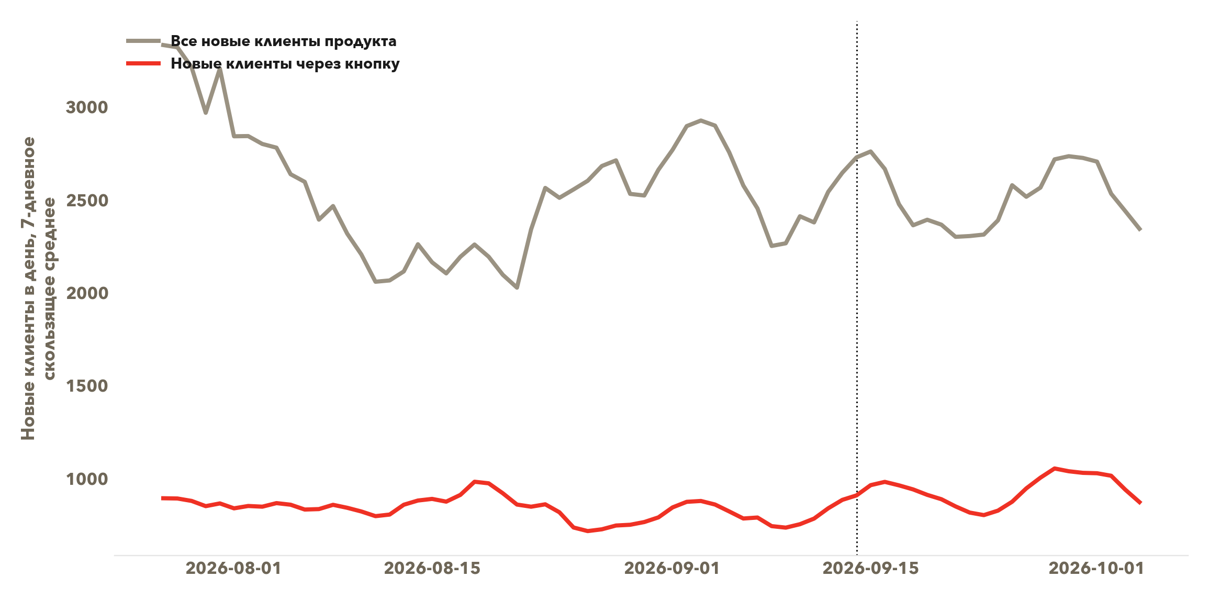
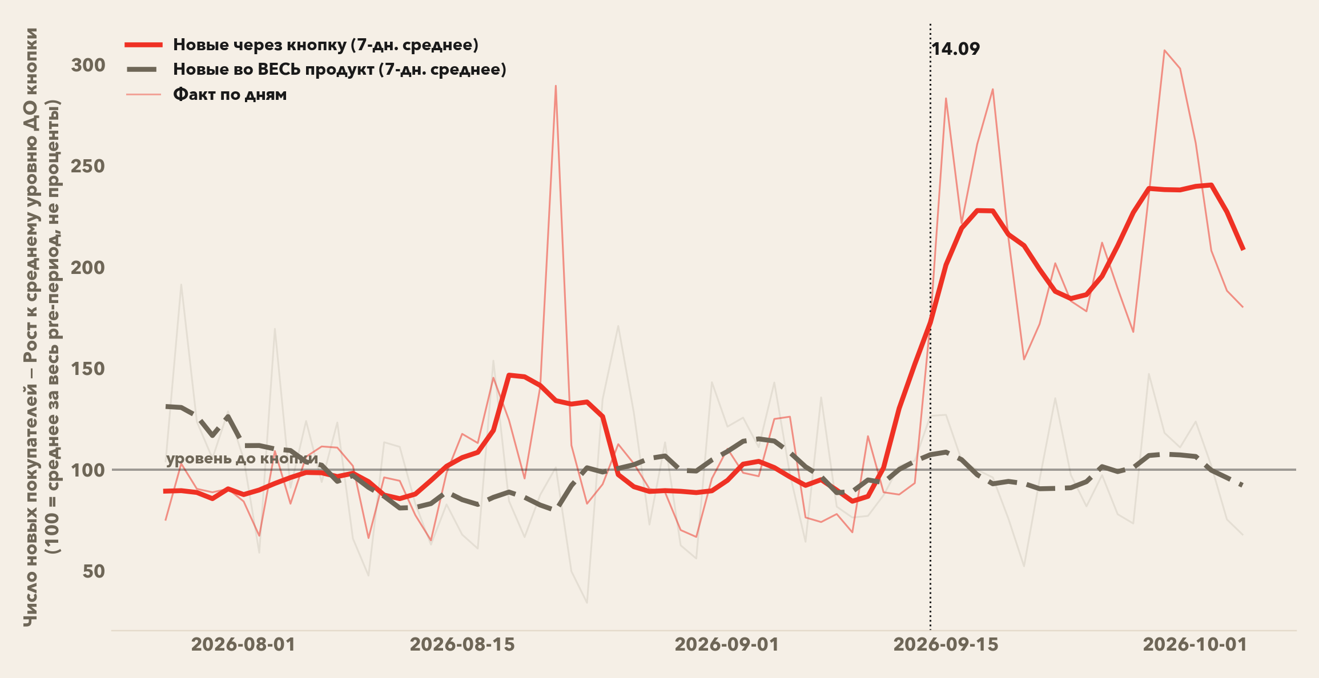
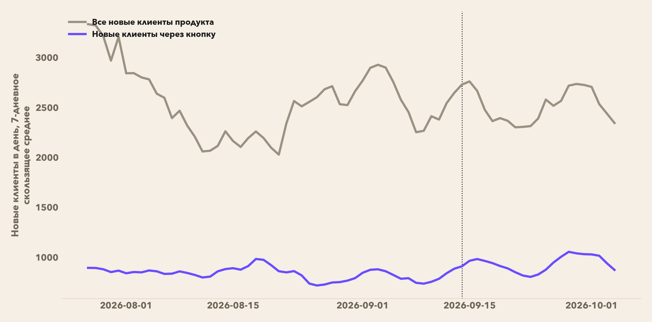
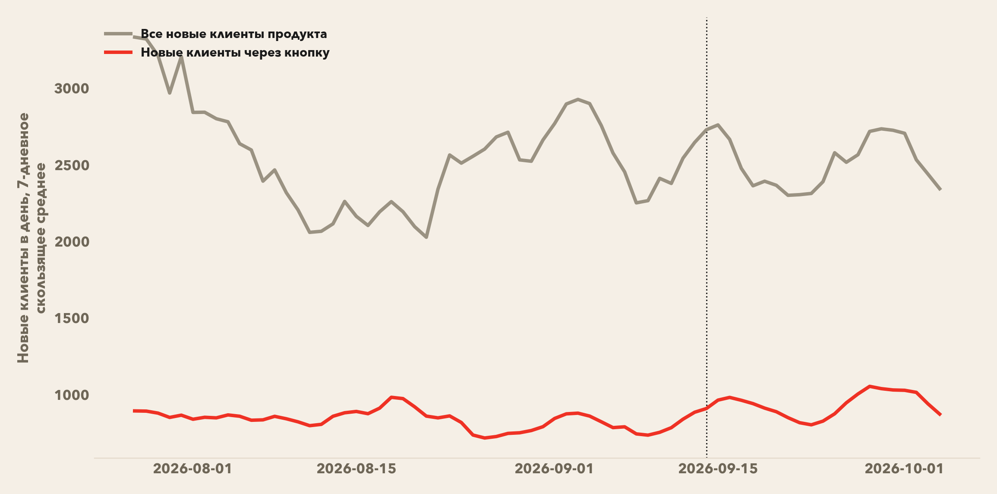
НАХОДКА 6
Приток новых клиентов — это перераспределение
Подтверждено
Другой вопрос: растёт ли число СОВСЕМ новых покупателей во всём продукте, или кнопка просто перехватывает тех, кто и так пришёл бы через другую точку входа?
Простыми словами
Новых клиентов через саму кнопку стало заметно больше. Но общее число новых клиентов во ВСЁМ продукте не изменилось — кнопка не создаёт новый спрос, а перетягивает его с других точек входа.
+114%
новых через кнопку, p < 0.001
+0.7%, н/з
новых во весь продукт, p = 0.954 — плоско
Сверено по client_id
сумма по группам = тотал, 0 расхождений на 70 днях
Метод: клиентский критерий «первая покупка за всю историю», дневная ITS на числе новых покупателей.
10

Slide 12
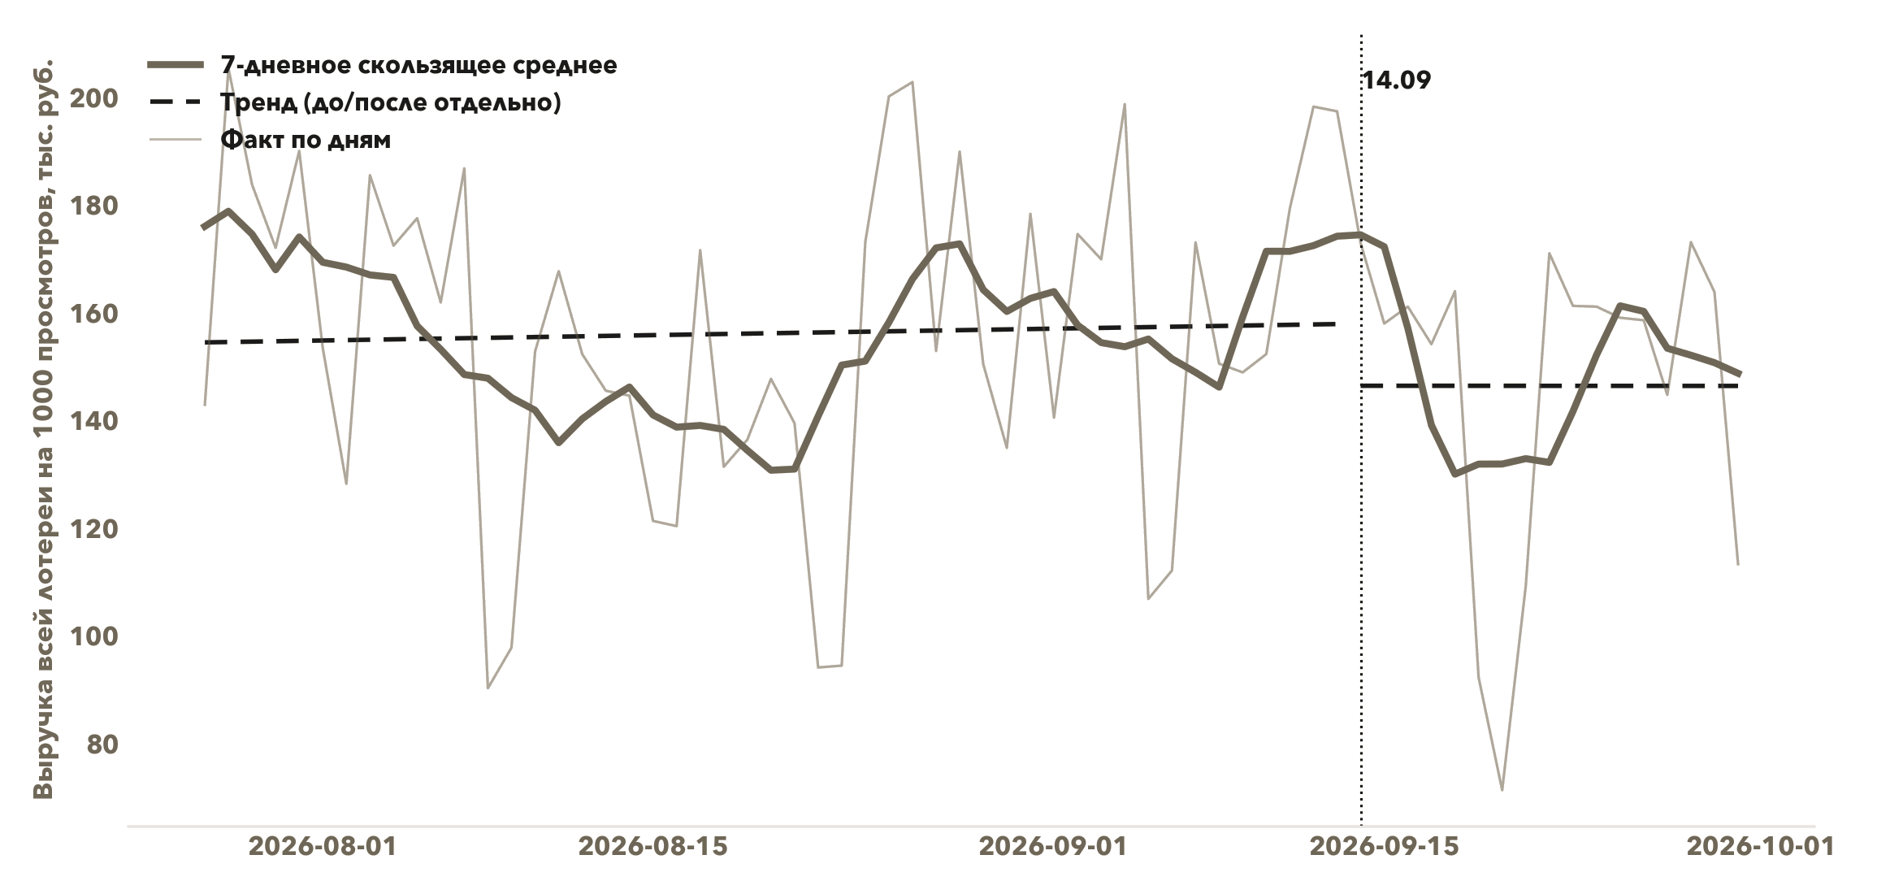
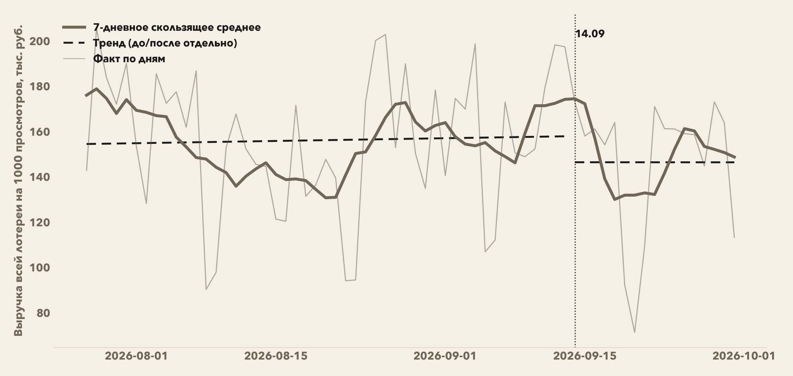
ЧЕСТНАЯ ГРАНИЦА ВЫВОДОВ
Главный открытый вопрос: вырос ли бизнес-результат в целом
Причинный эффект явной цены на итоговую конверсию и выручку ВСЕЙ лотереи статистически НЕ установлен — ни подтверждён, ни опровергнут. Это не «эффекта нет», а «недостаточно мощности отделить эффект кнопки от органического роста продукта».
Primary ITT: выручка всей лотереи (все точки входа) на 1000 просмотров главного экрана — устойчиво к 4 независимым проверкам спецификации (день тиража, режим цикла, GLM, нелинейный тренд).
11

Slide 13
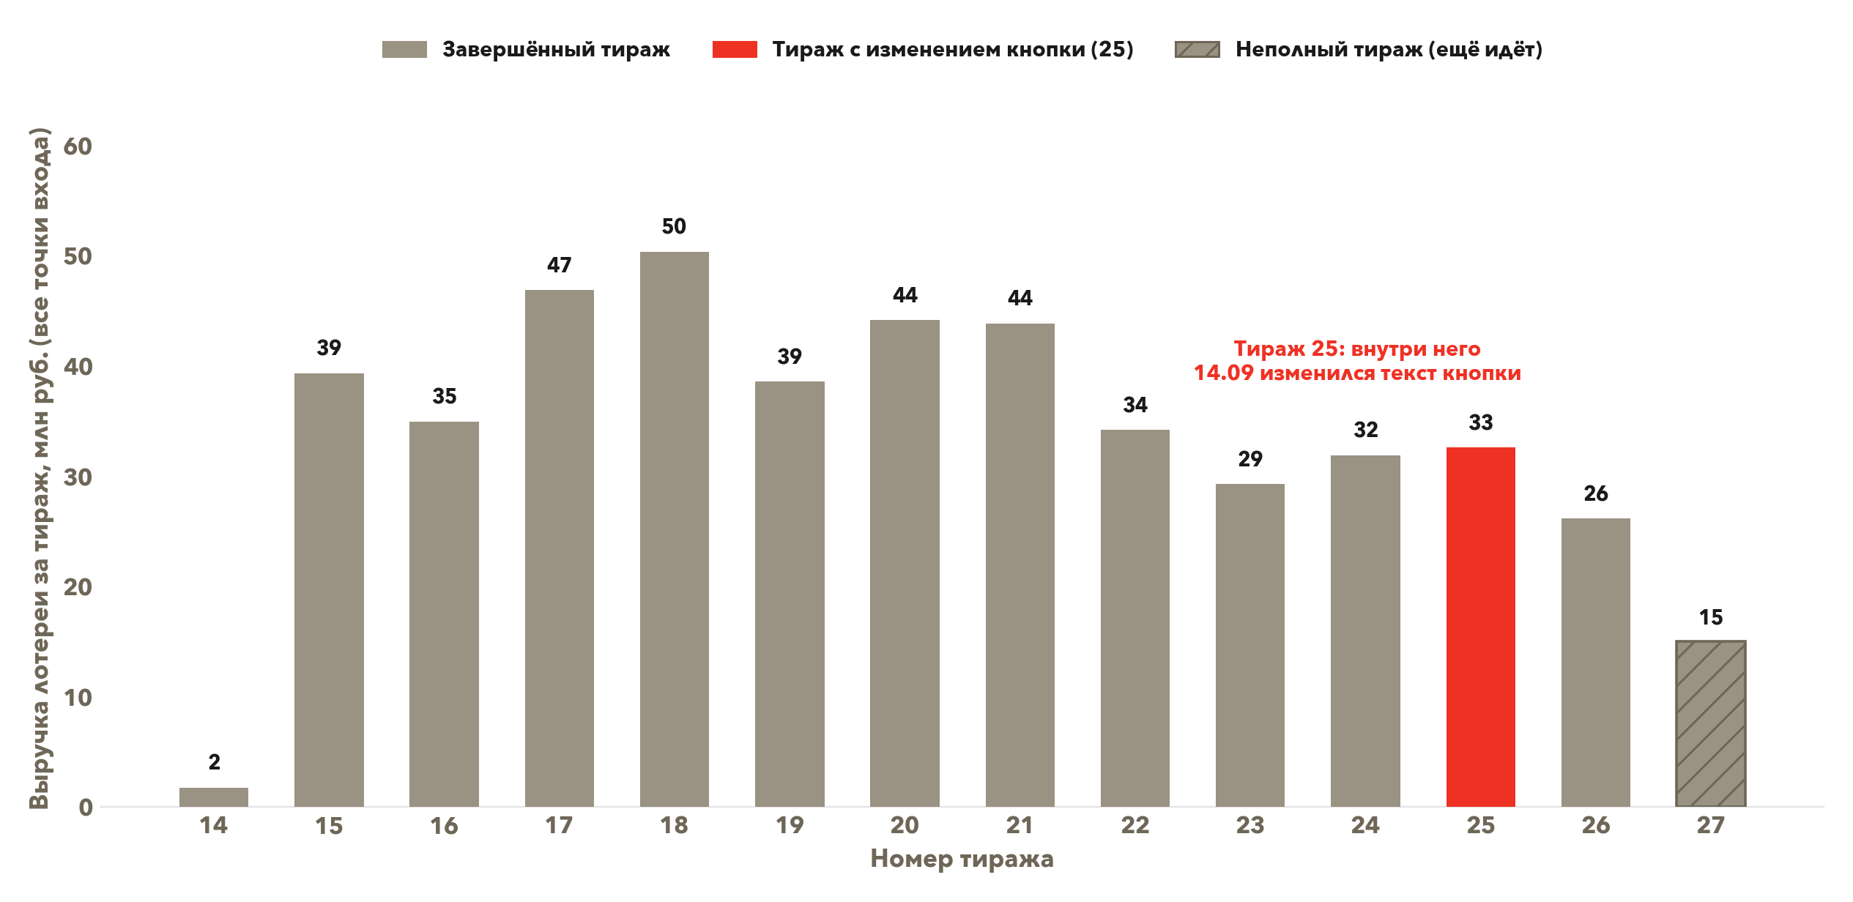
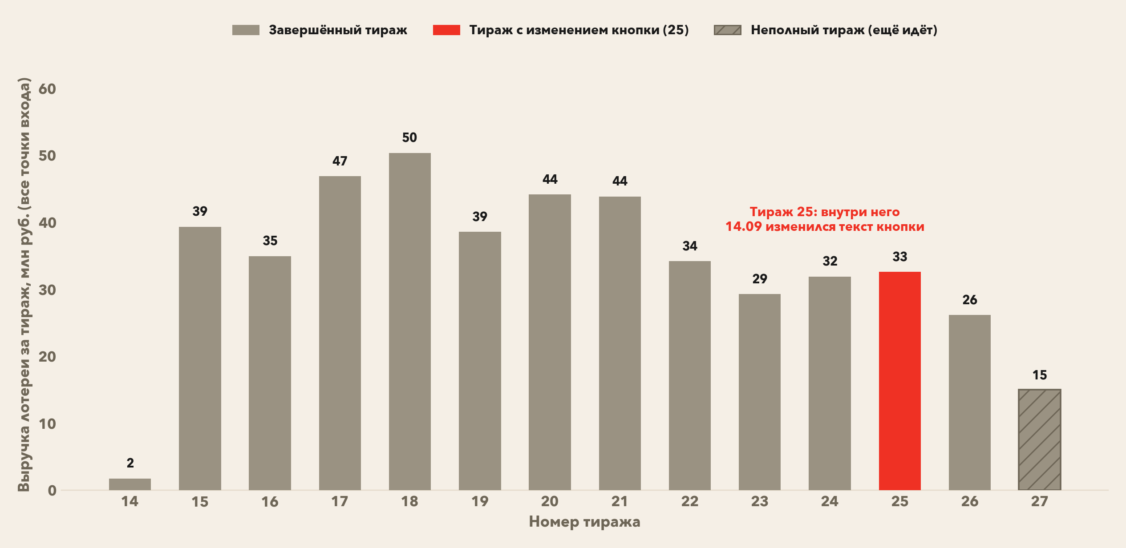
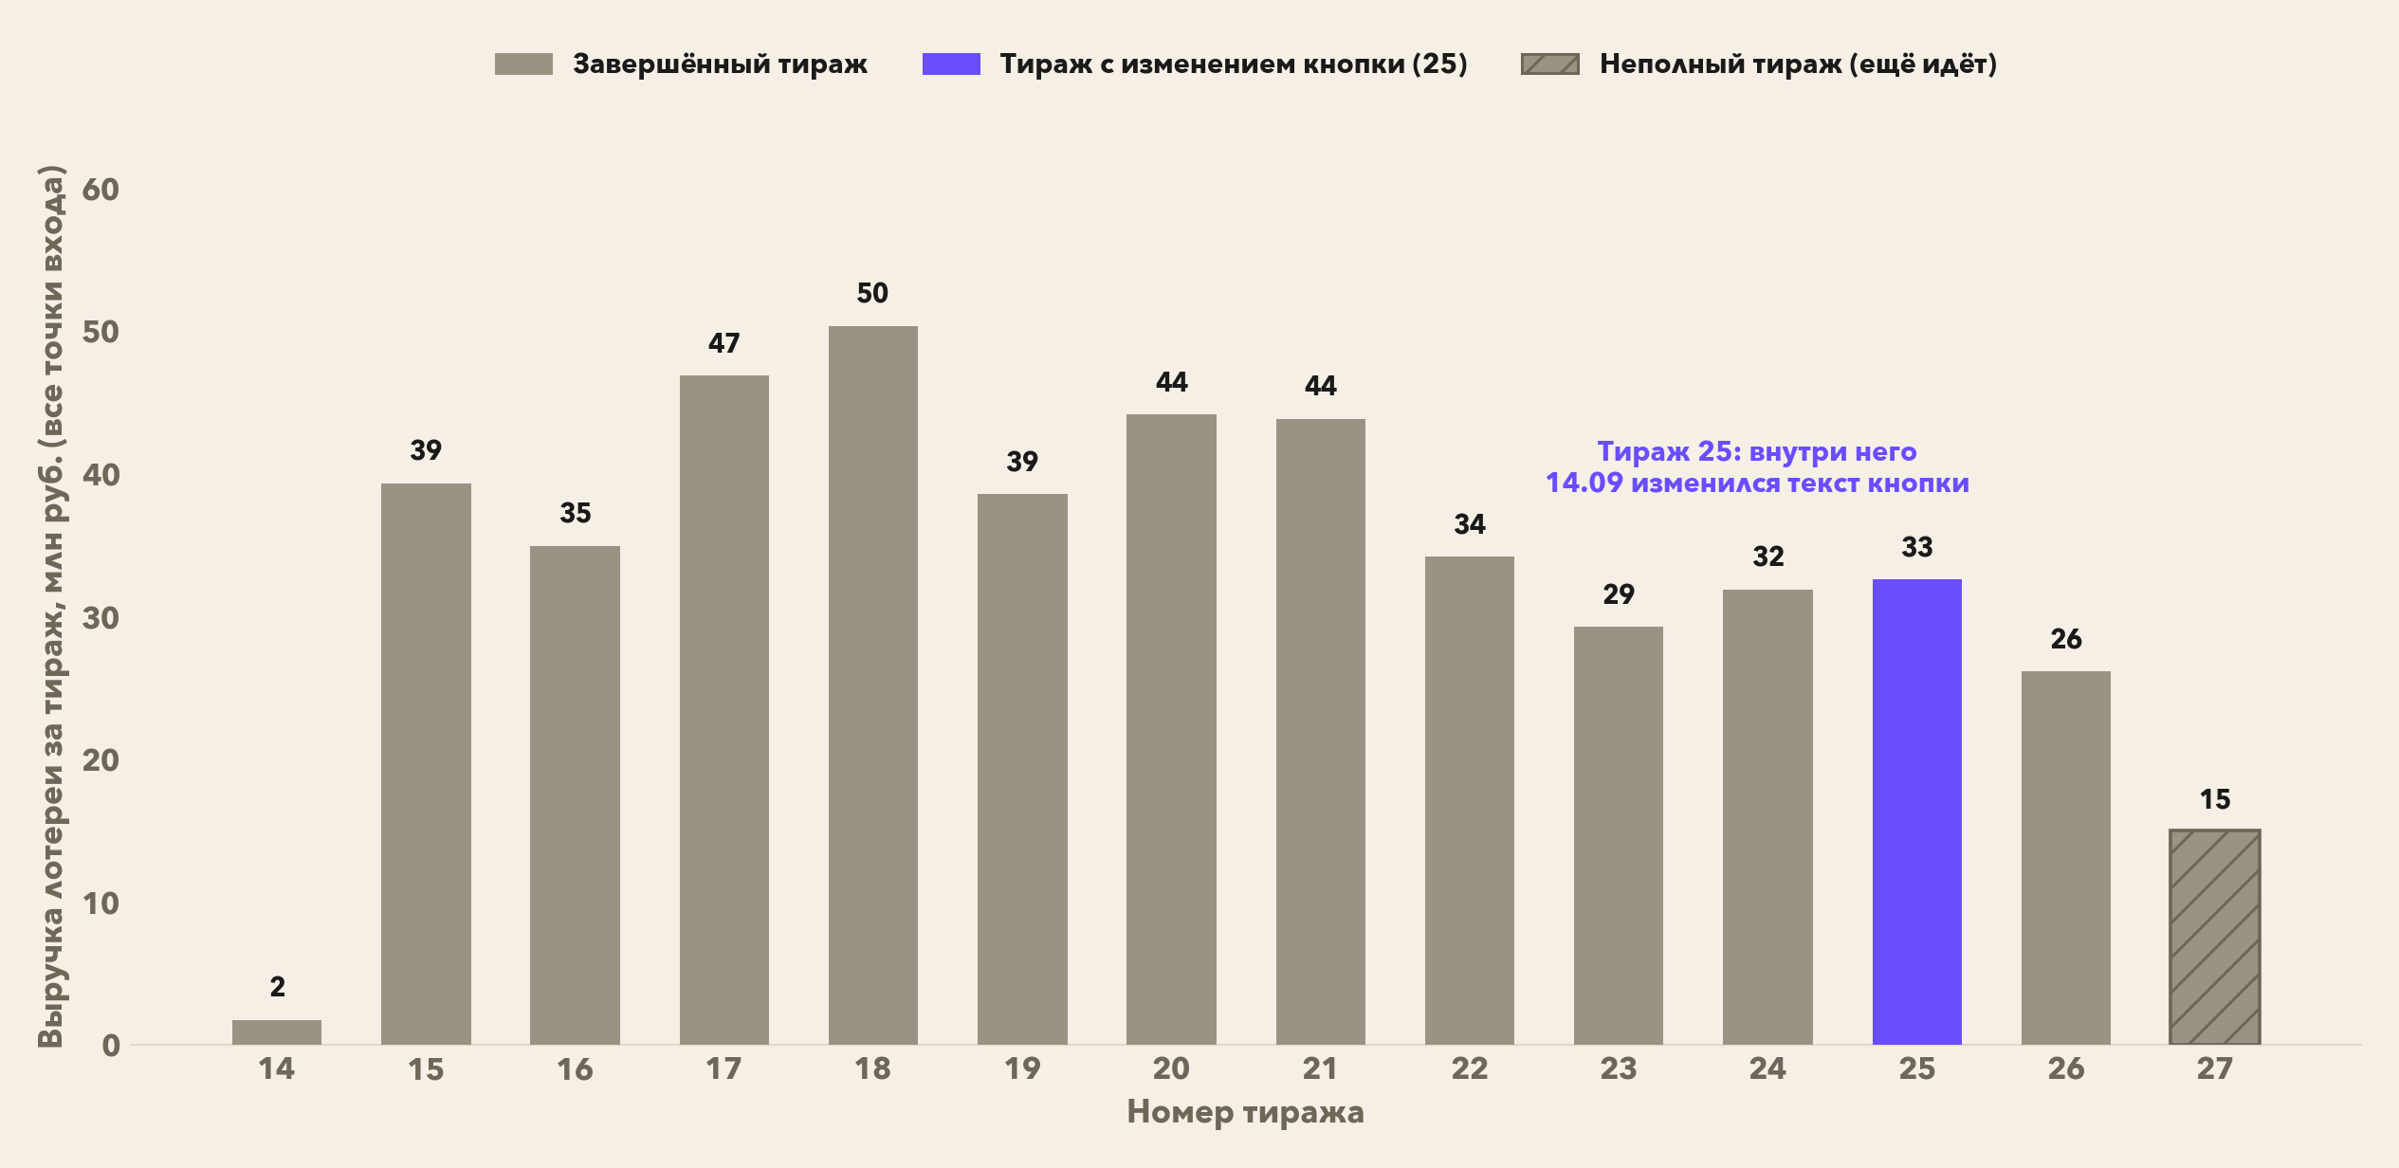
КОНТЕКСТ — МАСШТАБ И ЕСТЕСТВЕННАЯ ВОЛАТИЛЬНОСТЬ
Выручка лотереи и так колеблется на ±30% между тиражами
Описательный контекст
Выручка всей лотереи (все точки входа) по тиражам 14-27 — без привязки к кнопке. Показывает масштаб, на фоне которого нужно смотреть на primary ITT (см. «Честная граница выводов»): естественный разброс между тиражами в разы больше, чем эффект, который мы пытаемся обнаружить на уровне всего продукта.
Простыми словами
Выручка тиража и раньше прыгала от 29 до 50 млн ₽ без всякой кнопки. Тираж 25, в который попало изменение (14.09), — 33 млн, ничем не выделяется на фоне соседей. Поэтому маленький эффект на уровне всего продукта статистически и не видно.
15–50 млн ₽
размах выручки тиража без каких-либо изменений кнопки
Тираж 25 — 33 млн
ровно в середине диапазона соседних тиражей, не выброс
Метод: описательная агрегация purchases/revenue по draw_number, вся лотерея. Не причинный тест. Тираж 27 ещё идёт на дату выгрузки (06.10) — неполный, для сравнений не используется.
12

Slide 14
Рекомендации
1
Кнопку не откатывать
Доказанного вреда нет: пакеты не пострадали, выручка экрана выросла, эффект не привязан к одной платформе.
2
Не заявлять рост выручки/конверсии всего продукта
Это не подтверждено — формулировка должна оставаться на уровне экрана кнопки, не всей лотереи.
3
Продолжить наблюдение за отказами оплаты
Направление тревожное (+71% отн.), но пока не доказано статистически.
4
Для честного ответа о выручке всего продукта — нужен holdout-тест
Вернуть старый текст 5–10% пользователей на 2–3 тиража с заранее зафиксированной метрикой (покупки/выручка на клиента, ITT).
13

Slide 15
ПРИЛОЖЕНИЕ
Методология и воспроизводимость
Каждая цифра получена одним и тем же воспроизводимым паттерном — ключевая спецификация ниже.
model = smf.ols(
"metric ~ post + t + draw_day + C(dow)",
data=df
).fit(cov_type="cluster", cov_kwds={"groups": df["week"]})
● Within-screen DiD: пакеты как честный контроль того же экрана — обязательна проверка параллельных трендов до интерпретации.
● Quasi-binomial GLM: кросс-проверка ITS на долях с поправкой на избыточную дисперсию (была ×42 для H1).
● Отвергнуто и почему: synthetic control (нет честного донор-пула), квадратичный тренд (переобучение, хуже на отложенной выборке), пулированные z-тесты по покупкам (псевдорепликация, завышают значимость в 10–100 раз).
Полный код, SQL-скрипты и журнал ревизии — во внутренней документации проекта (HANDOFF-buybutton.md).
14

